Slide 1
Песочная терапия как средство развития речевой деятельности дошкольников
Выполнила: учитель-логопед
МАДОУ д/с № 16
Нишейко Доминика Анатольевна

Slide 2
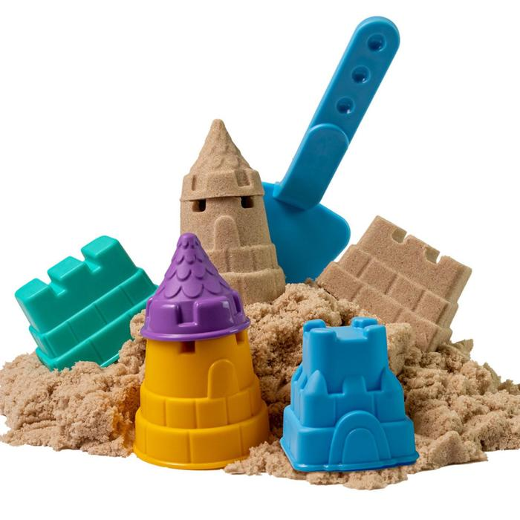
«Самая лучшая игрушка для детей – кучка песка» К. Д. Ушинский

Slide 3
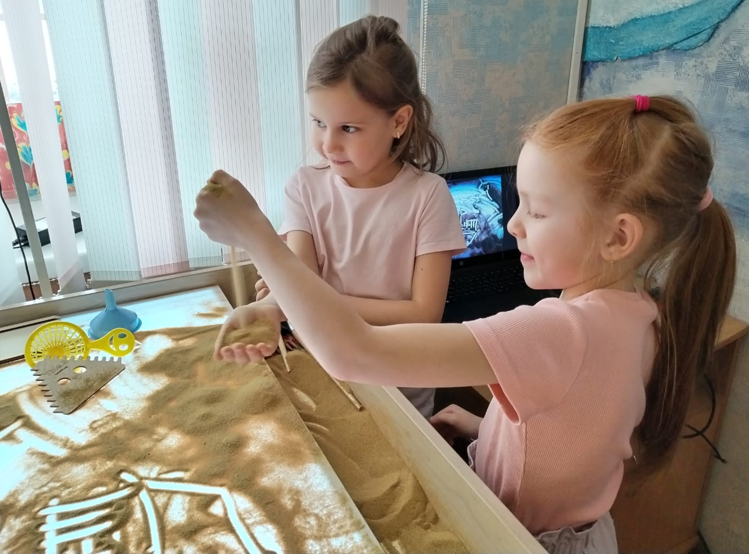
Речь
- является одной из важнейших психических функций человека. Речевое общение создает необходимые условия для развития различных форм деятельности. Овладение ребенком речью способствует осознанию, планированию и регуляции его поведения.

Slide 4
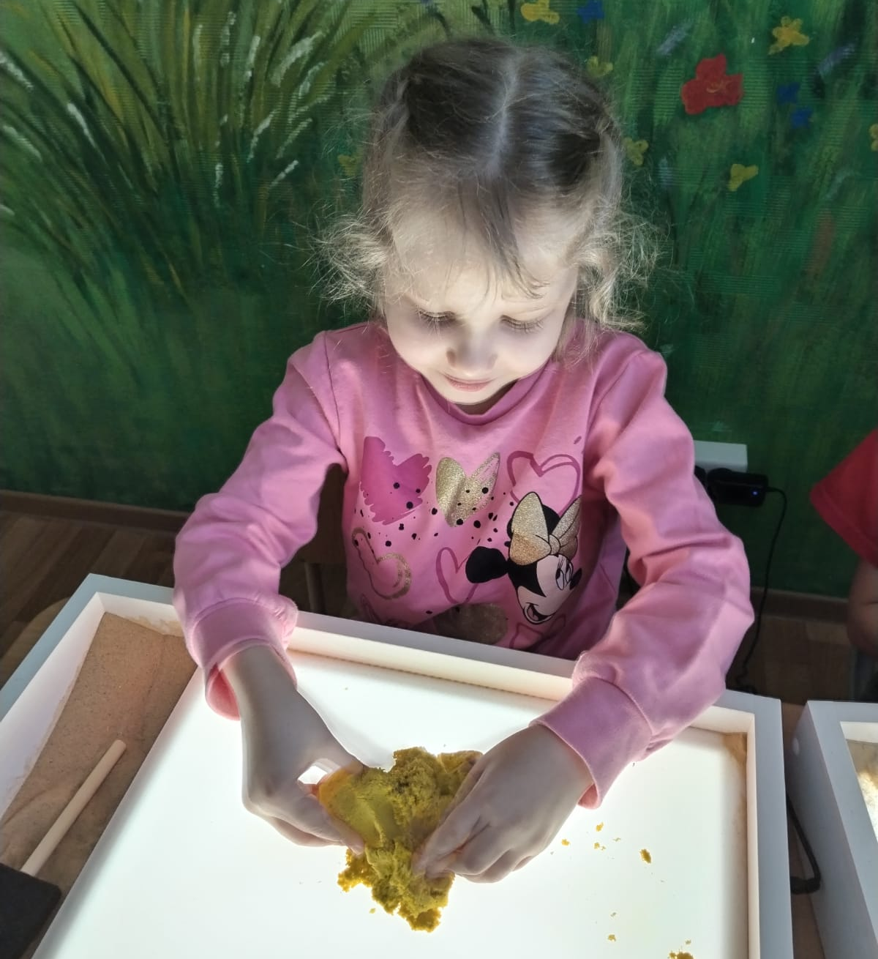
Актуальность
в настоящее время число детей с нарушениями речи возрастает год от года. Появляется большое количество детей со сложной структурой дефекта в речи. Поэтому возникают большие трудности в коррекционной работе.

Slide 5
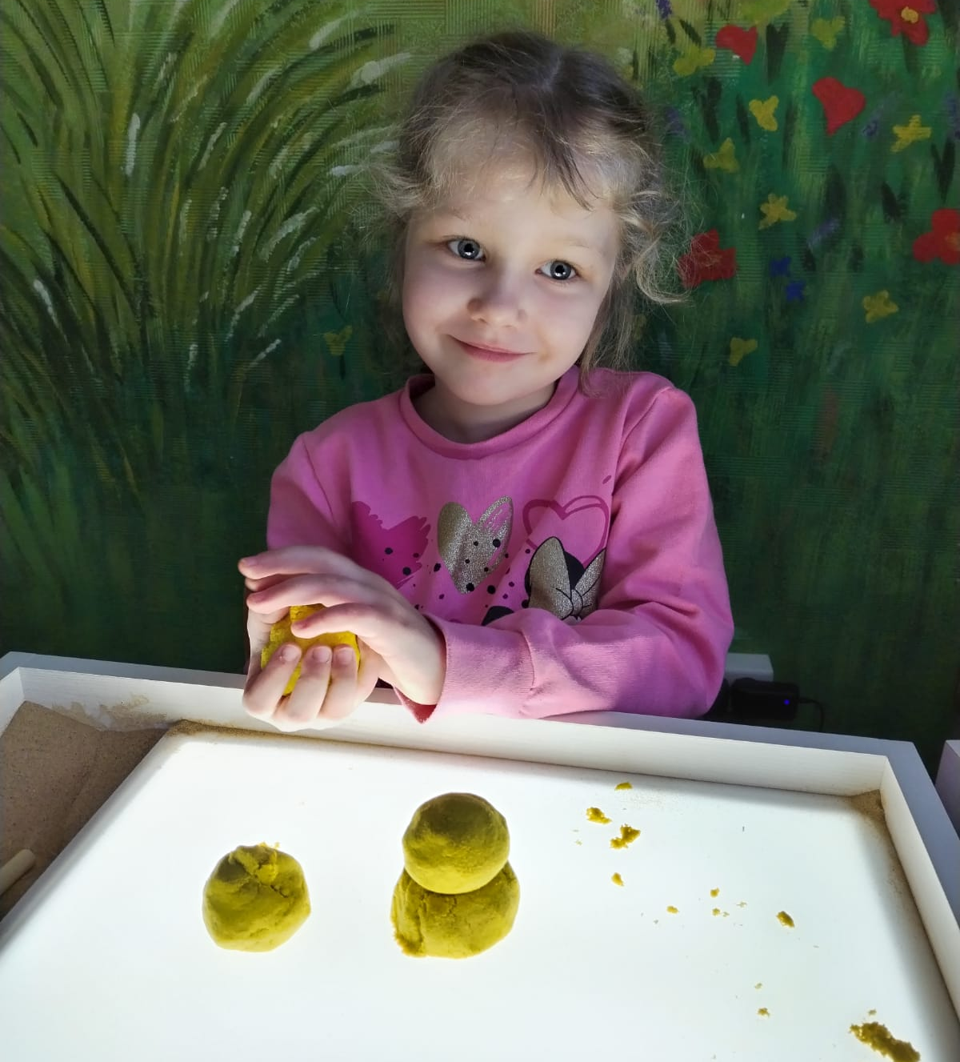
Нетрадиционные формы в дополнении к академическим методам.
На мой взгляд, является эффективной – песочная терапия. Для детей это игра с песком, для специалиста это метод решения коррекционных задач.

Slide 6
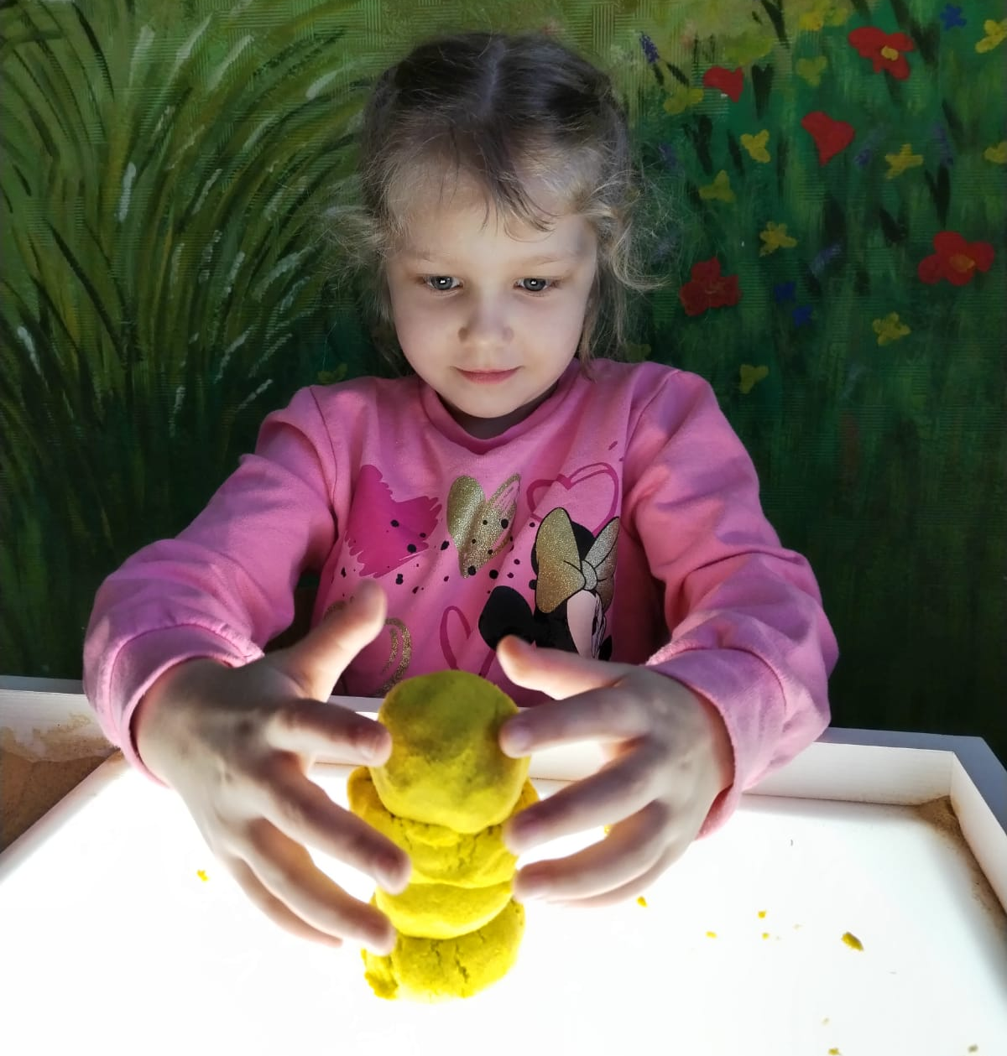
Развивать нужно посредством доступной для их возраста деятельности – игры.

Slide 7
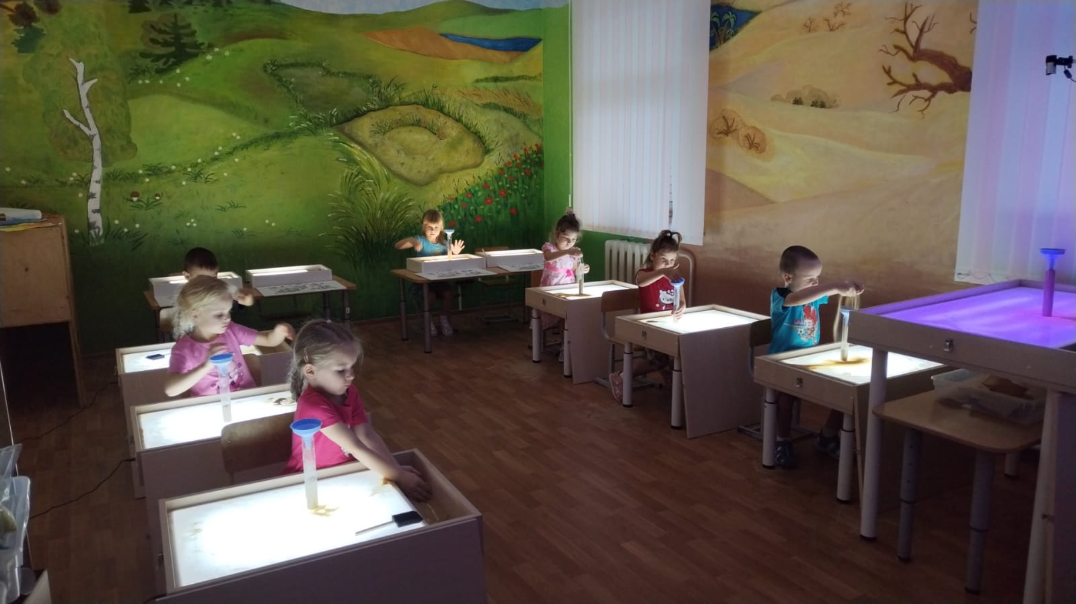
существенно усиливается желание ребёнка узнавать что-то новое.
при использовании игр с песком развивается тактильная чувствительность.
в играх с песком более гармонично и интенсивно развиваются все познавательные функции.
совершенствуется предметно-игровая деятельность.

Slide 8
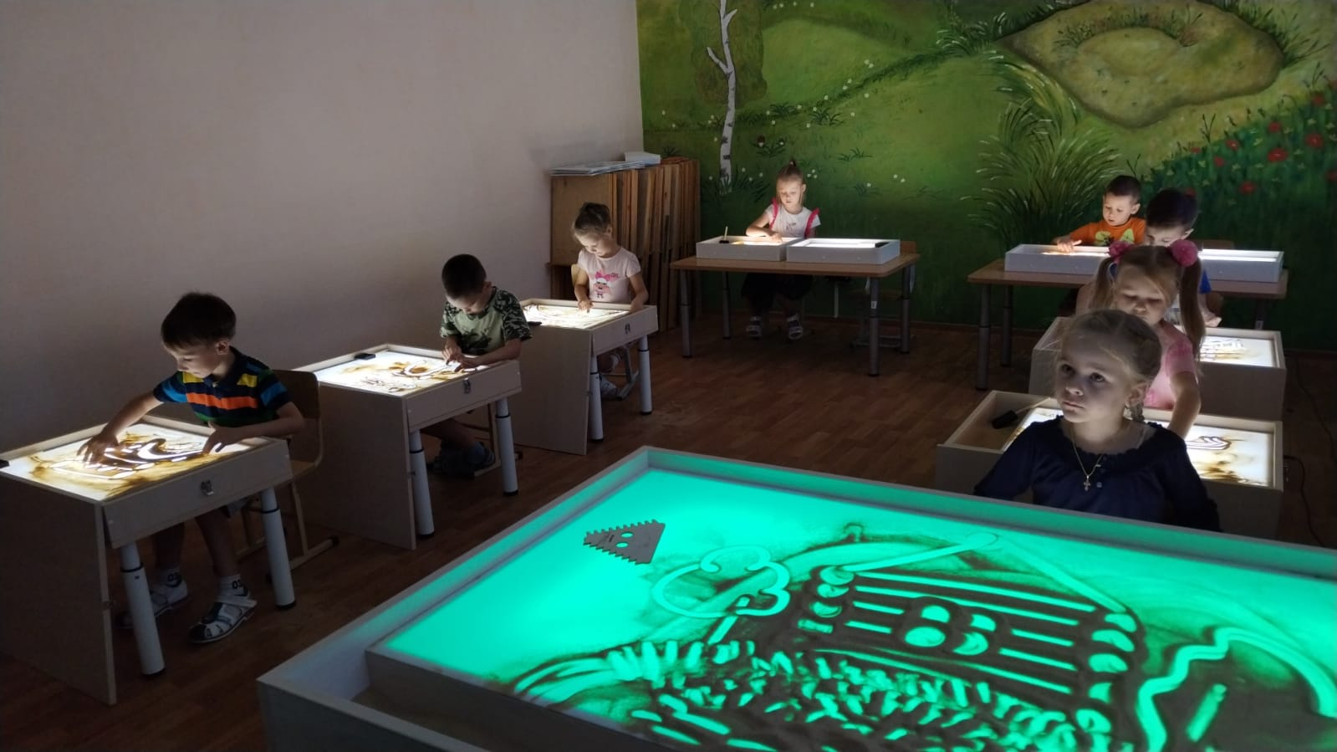
Цель
создание специальных условий и подходов для развития речевой деятельности у детей с ТНР посредством технологии «Песочная терапия».

Slide 9
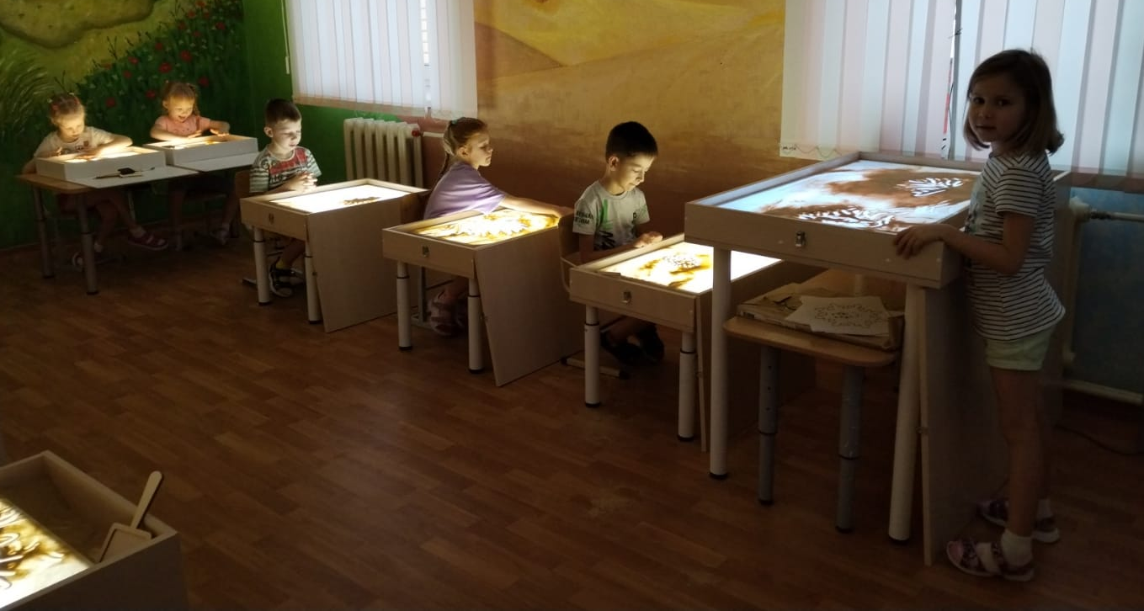
Задачи
Развивать мелкую моторику рук;
Автоматизировать нарушенные звуки;
Освоить навыки звуко-слогового анализа и синтеза;
Развивать фонематический слух и восприятие;
Изучать буквы, обучать грамоте.
Обогащать и активизировать словарь родного языка;
Развивать связную речь.

Slide 10
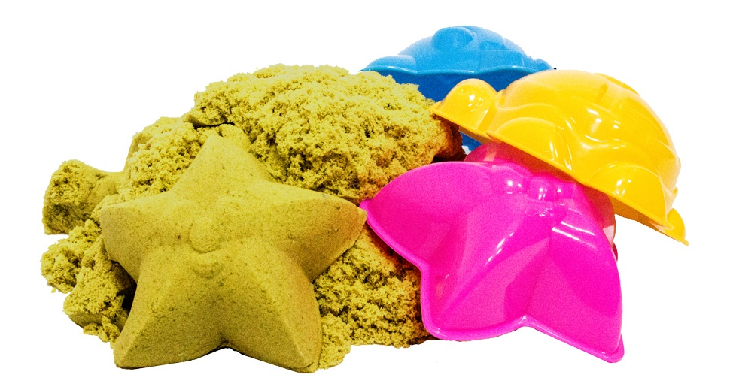
Общие рекомендации по проведению песочных игр
1. Игры в песочнице проводятся с подгруппой или индивидуально.
2. До занятия и после занятия моются руки.
3. Перед занятием в «песочнице» желательно провести пальчиковые игры-разминки.
4. При работе с песком соблюдать определённые правила:
- песок не должен высыпаться из песочницы;
- нельзя брать песок в рот и кидаться песком;
- отряхивать руки и играть можно только над песочницей;
- после игры надо убрать за собой рабочее место, убрать все игрушки на свои места.

Slide 11
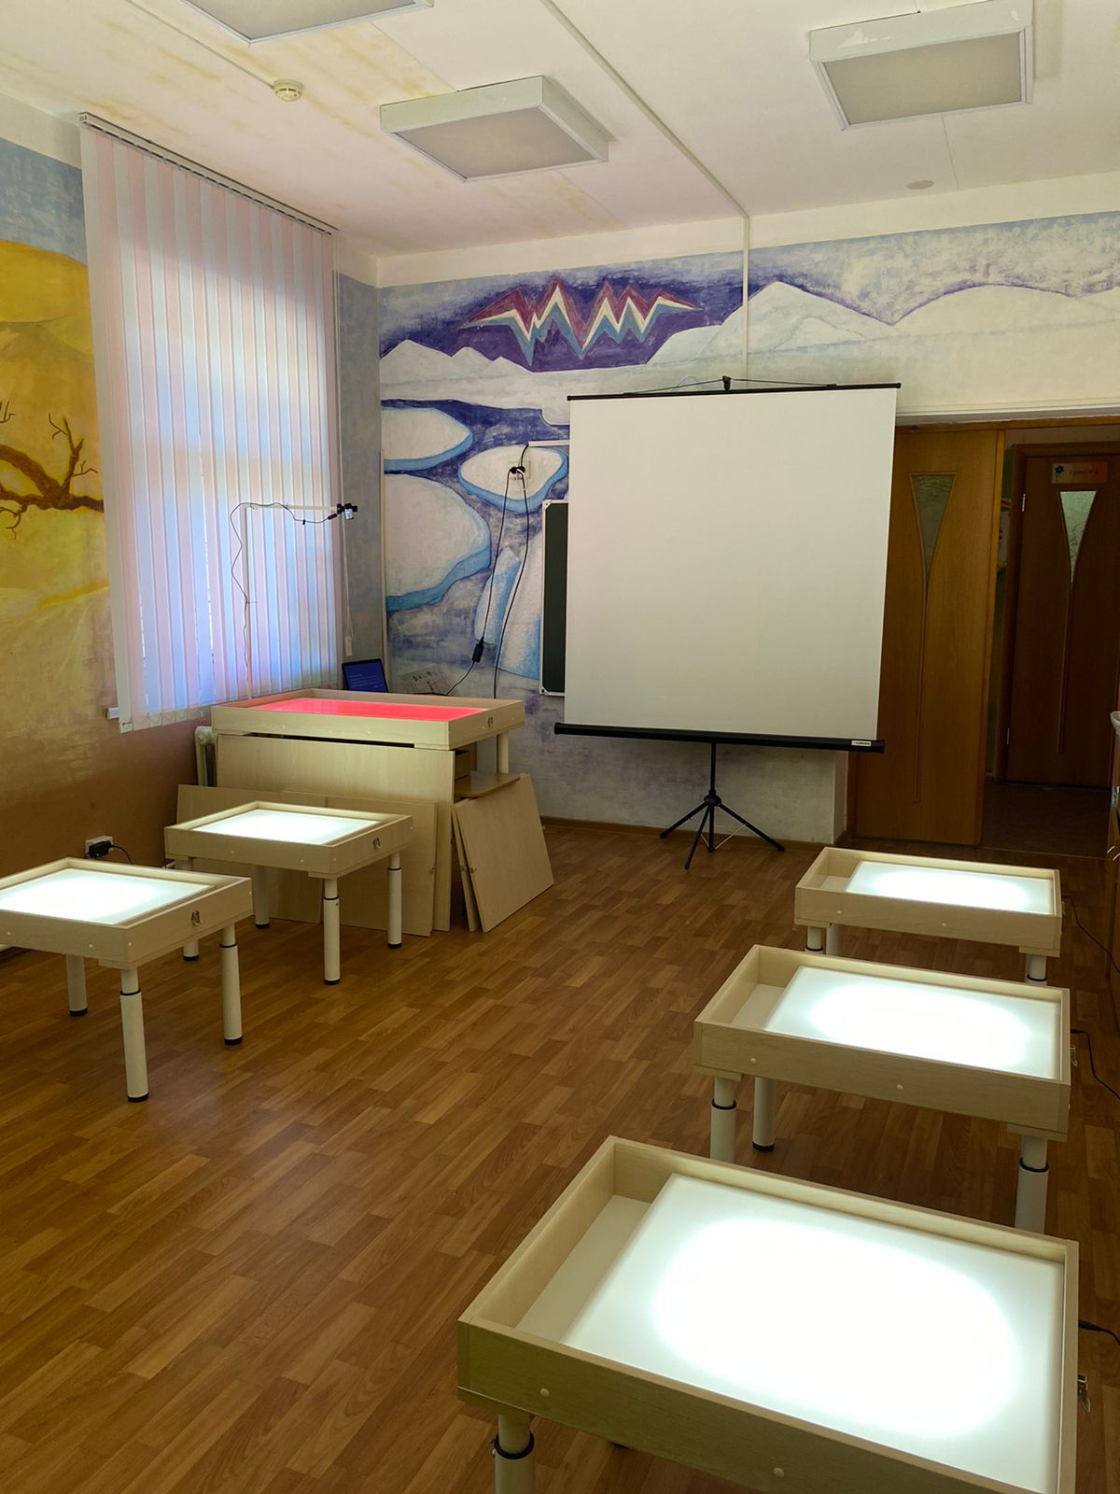

Slide 12
Примерная структура занятия с песком
I. Вводная часть:
Приветствие.
Правила работы с песком.
II. Основная часть занятия:
Упражнения на развитие тактильно-кинестетической чувствительности.
Игры и упражнения, направленные на формирование всех компонентов речи
III. Заключительная часть:
Подведение итогов занятия.
Упражнение на релаксацию. Рефлексия.
Ритуал прощания.

Slide 13
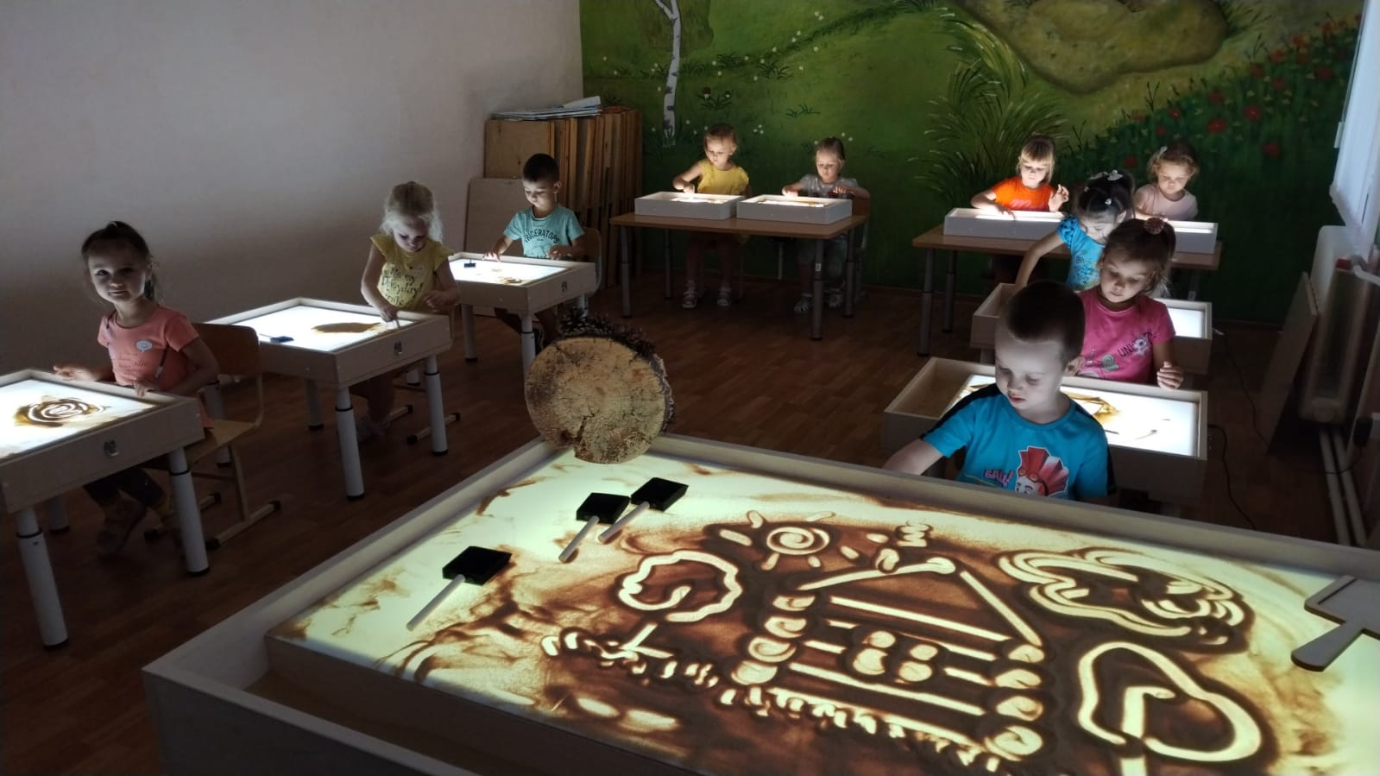

Slide 14
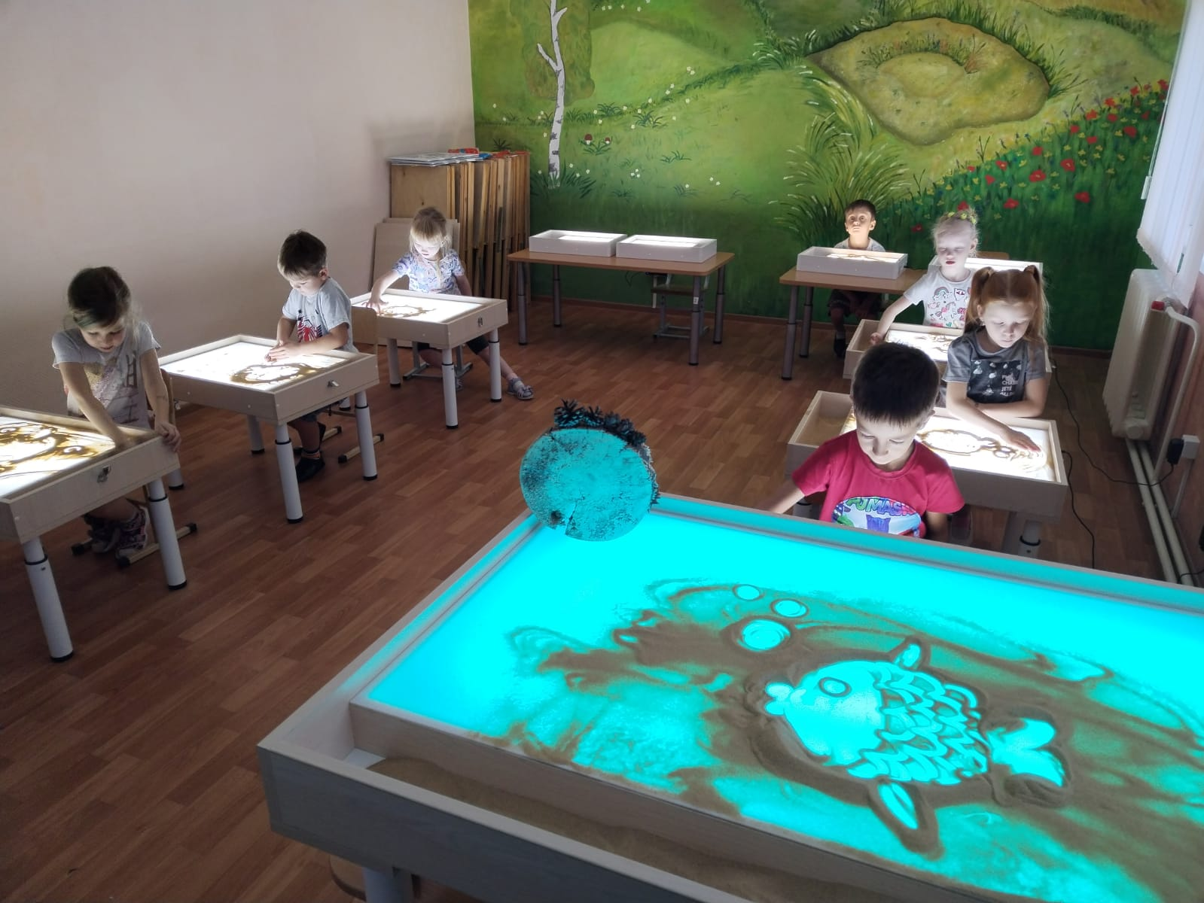

Slide 15
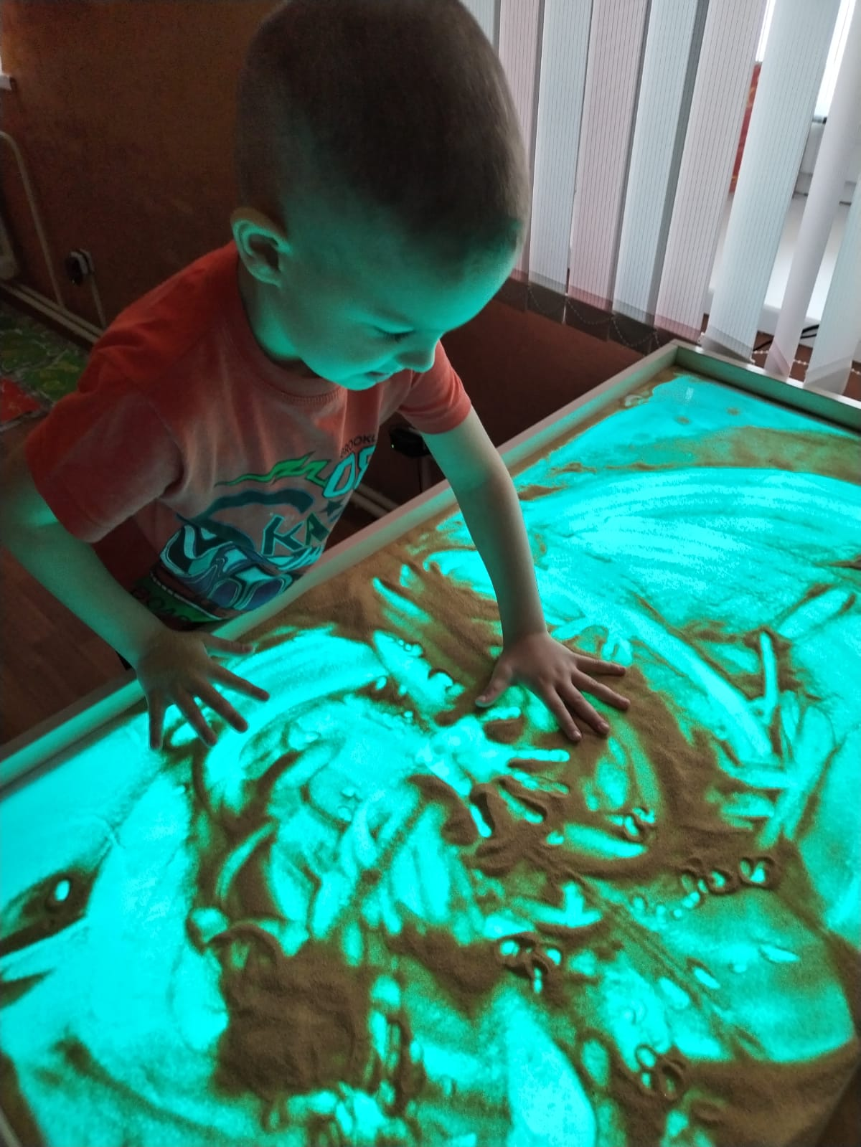
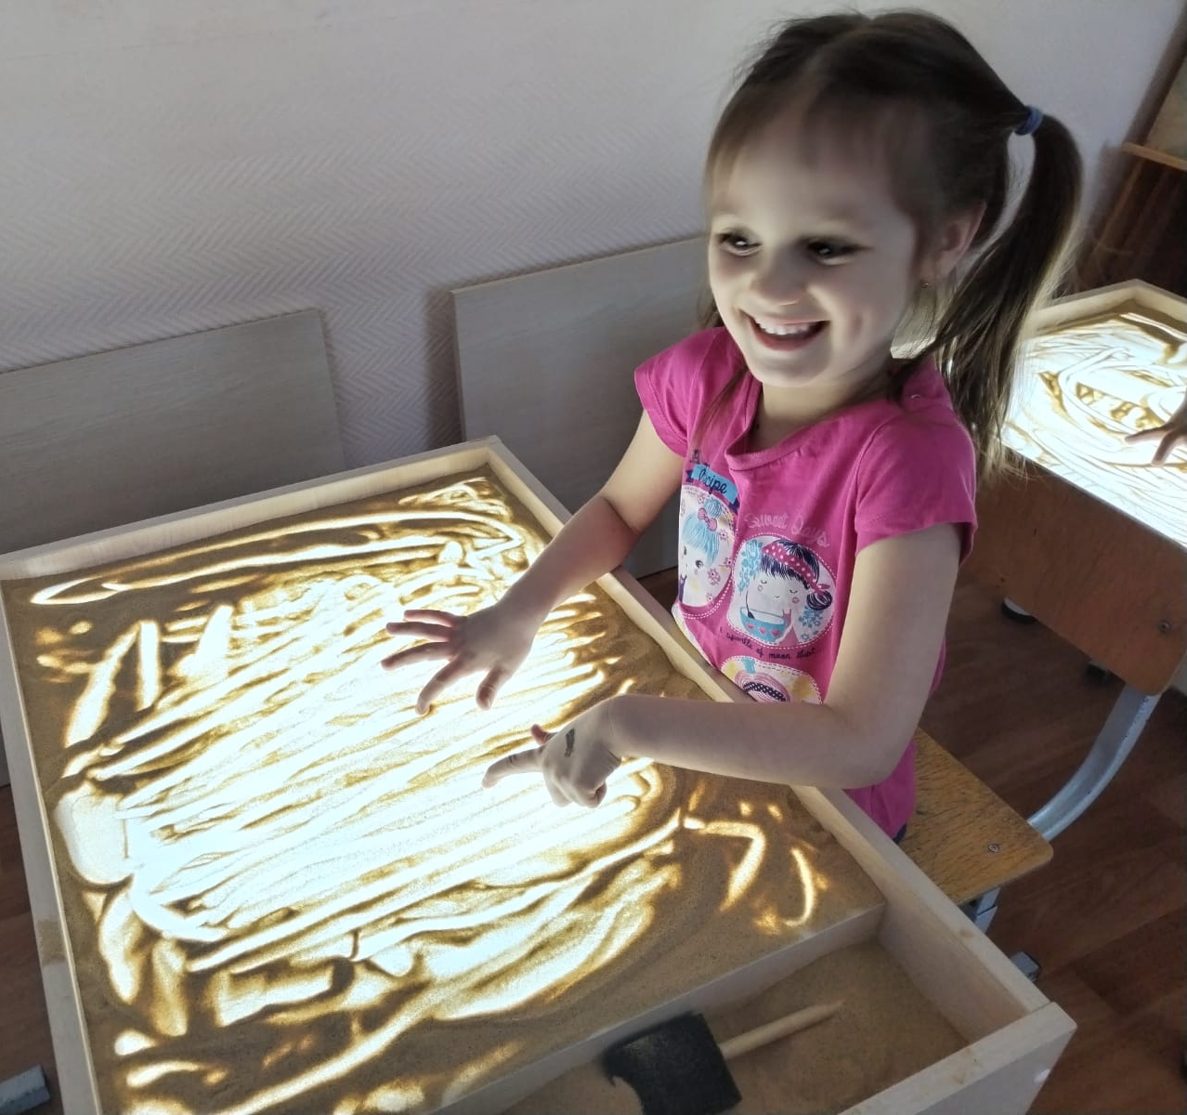
Пальчиковый практикум Развитие тактильно-кинестетических ощущений
Создать отпечатками ладоней, кулачков, костяшек кистей рук, ребра ладоней всевозможные причудливые узоры на песке.

Slide 16
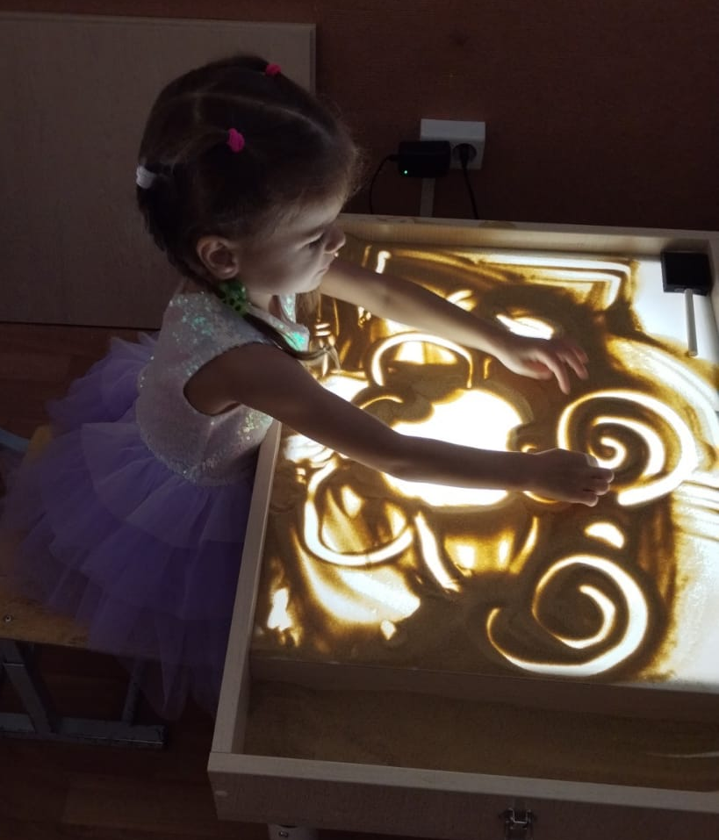
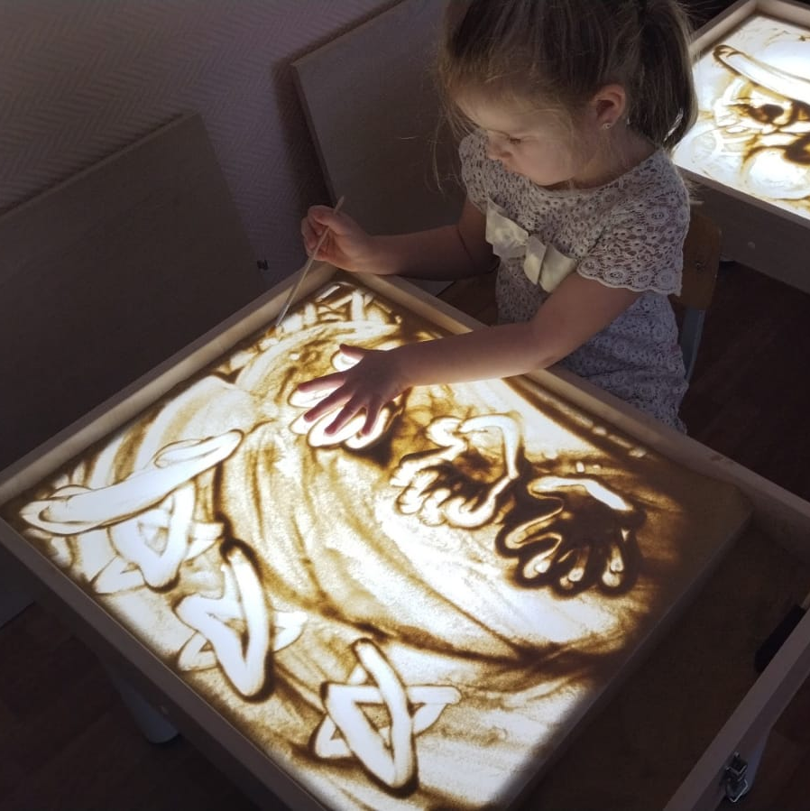
Создать отпечатками ладоней, кулачков, костяшек кистей рук, ребра ладоней всевозможные причудливые узоры на песке.

Slide 17
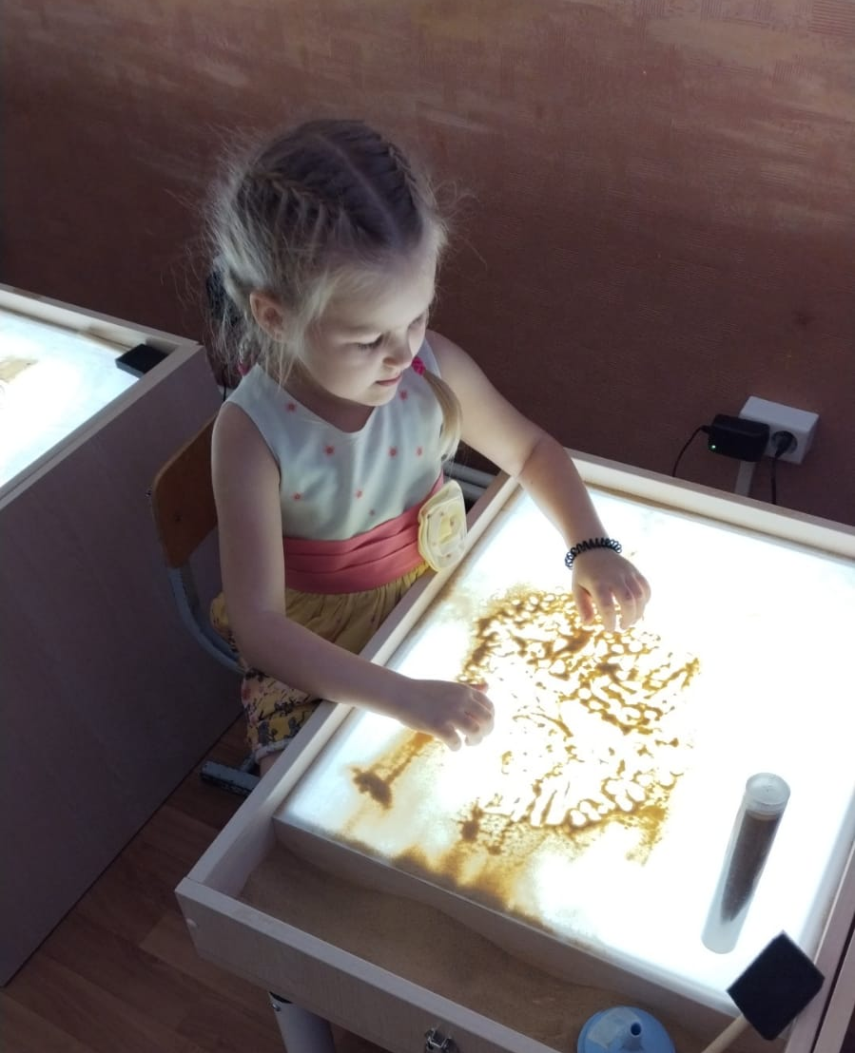
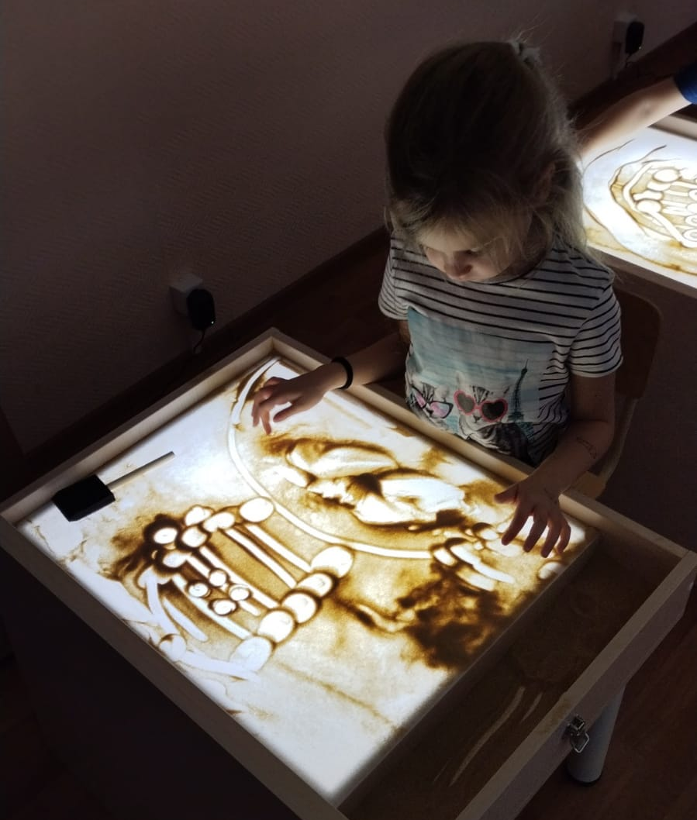
«Пройтись» по песку отдельно каждым пальцем правой и левой рук поочерёдно, затем можно группировать пальцы, создавая «загадочные следы».

Slide 18
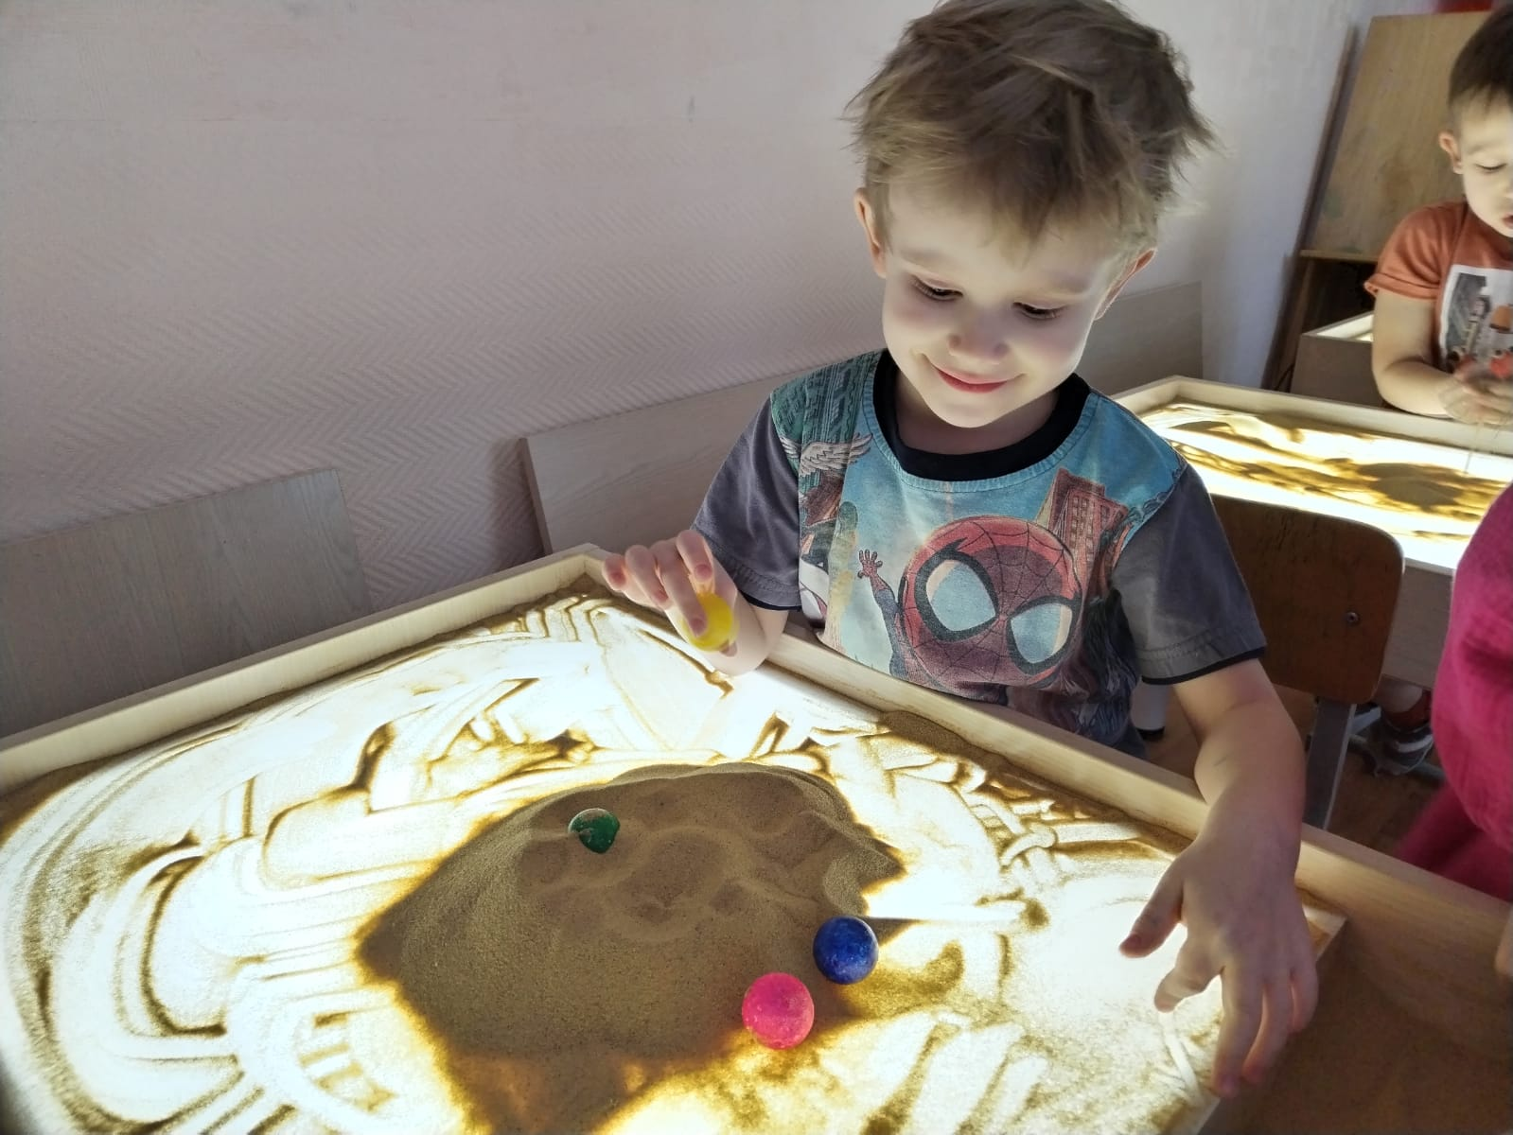
Найти в песке среди других заданную игрушку или букву (вариация игры «Волшебный мешочек»).

Slide 19
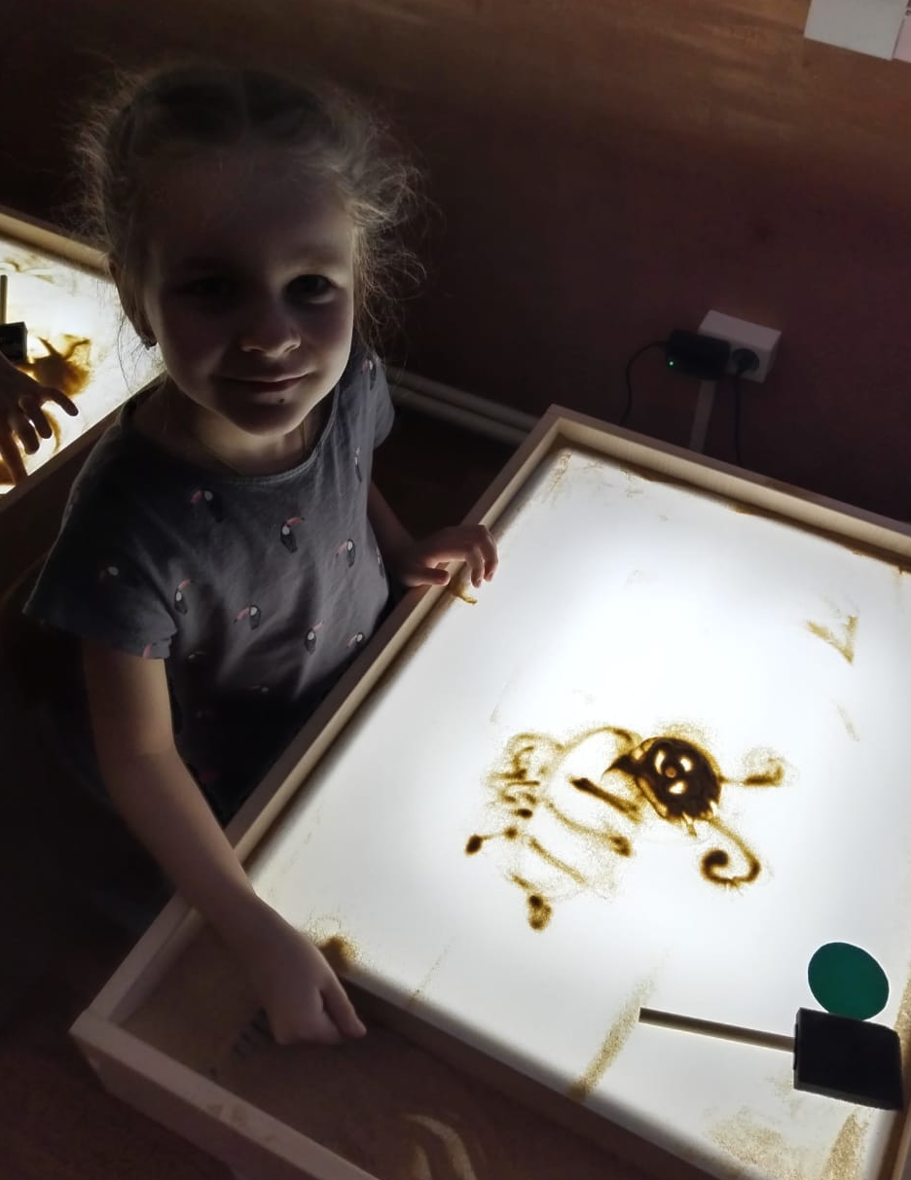

Slide 20
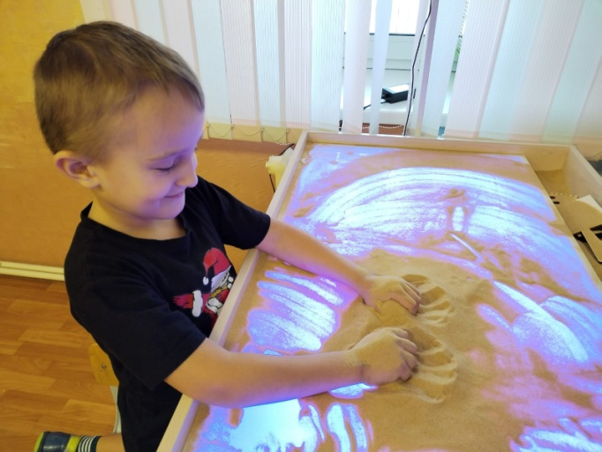
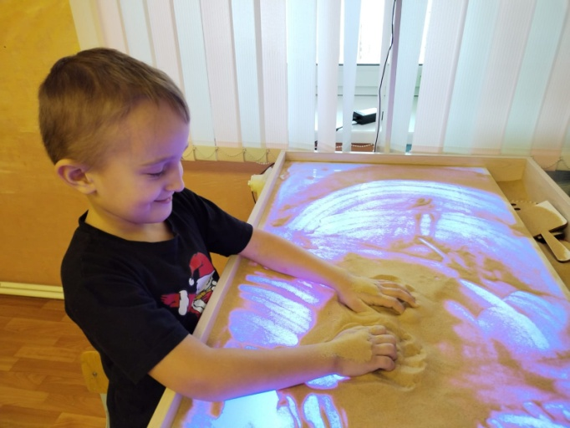
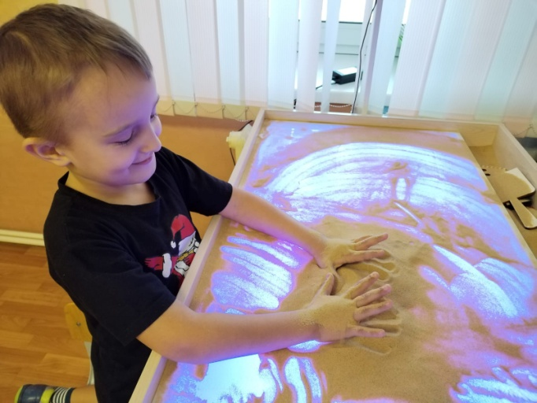
Развитие дифференцированных движений, силы, ловкости пальцев
Сжимать и разжимать одновременно все пальцы, погружённые в песок.
Сжимать и разжимать поочерёдно пальцы, погружённые в песок.
Ладони погружены глубоко в песок. Поднимать поочерёдно пальцы так, чтобы они показались из песка.

Slide 21
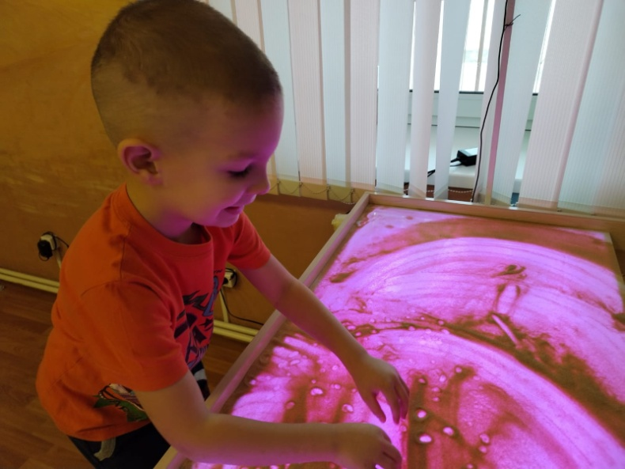
Артикуляционная гимнастика
Лошадка. Щёлкать языком, одновременно пальцами «скакать по песку».

Slide 22
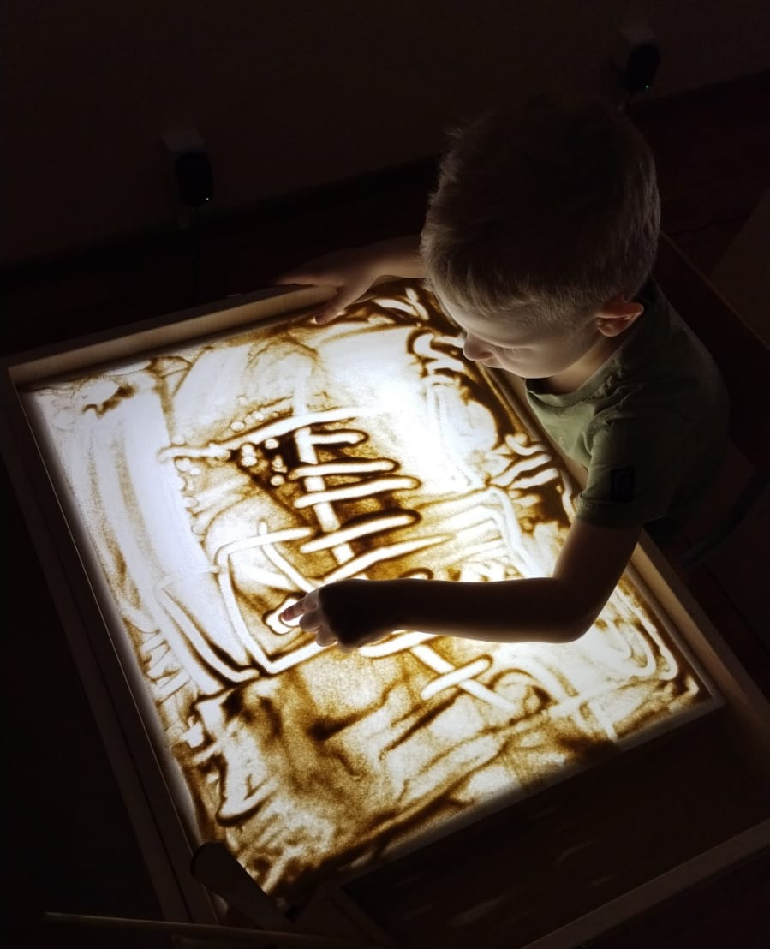
Качели. Языком двигать вверз-вниз, указательным пальцем по песку двигать в том же направлении.

Slide 23
Часики. Языком ритмично двигать вправо-влево, указательным пальцем по песку двигать в том же направлении.

Slide 24
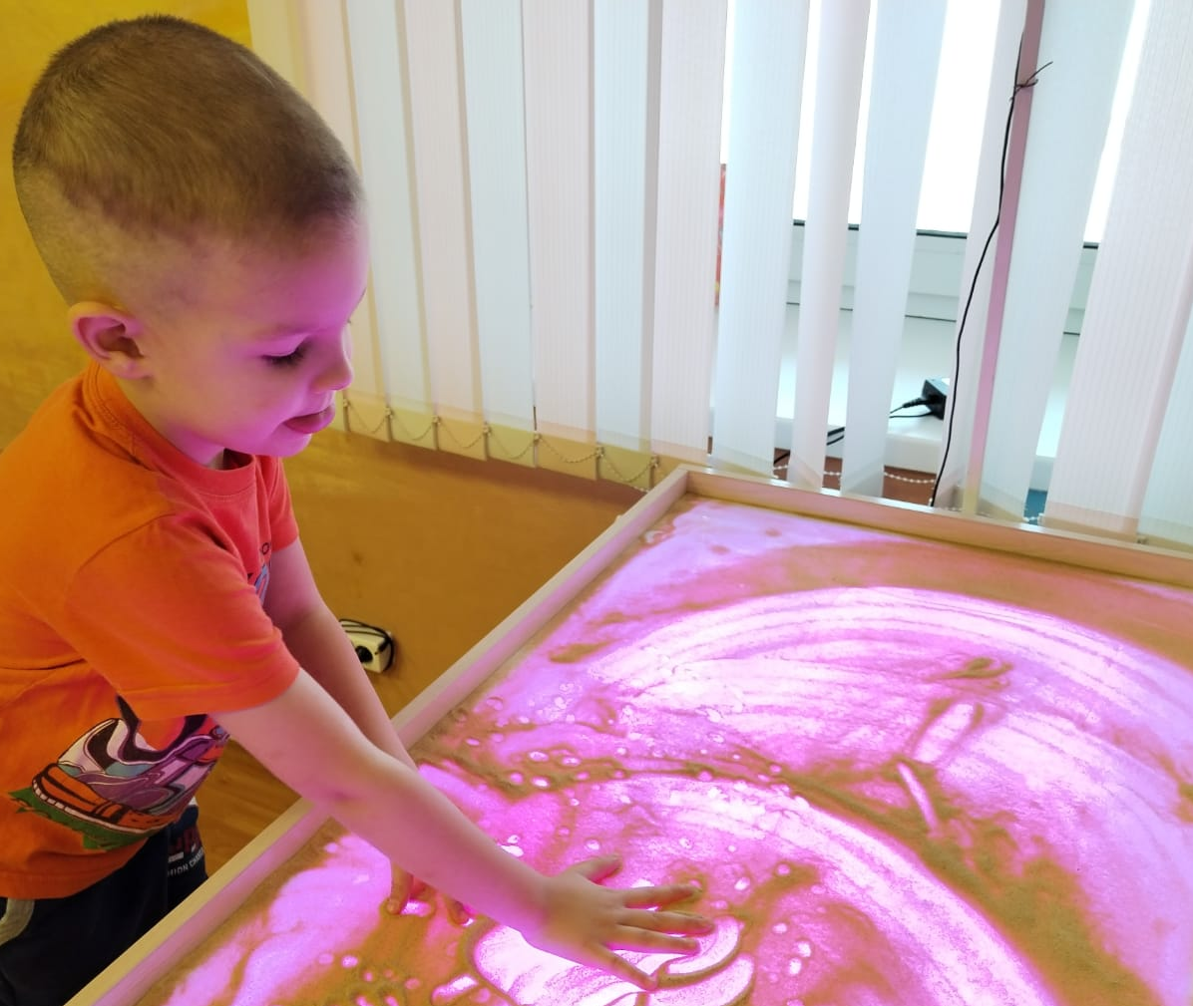
Накажи непослушный язычок. Губами шлёпать по языку «пя-пя-пя», ладонью легко похлопывать по песку.

Slide 25
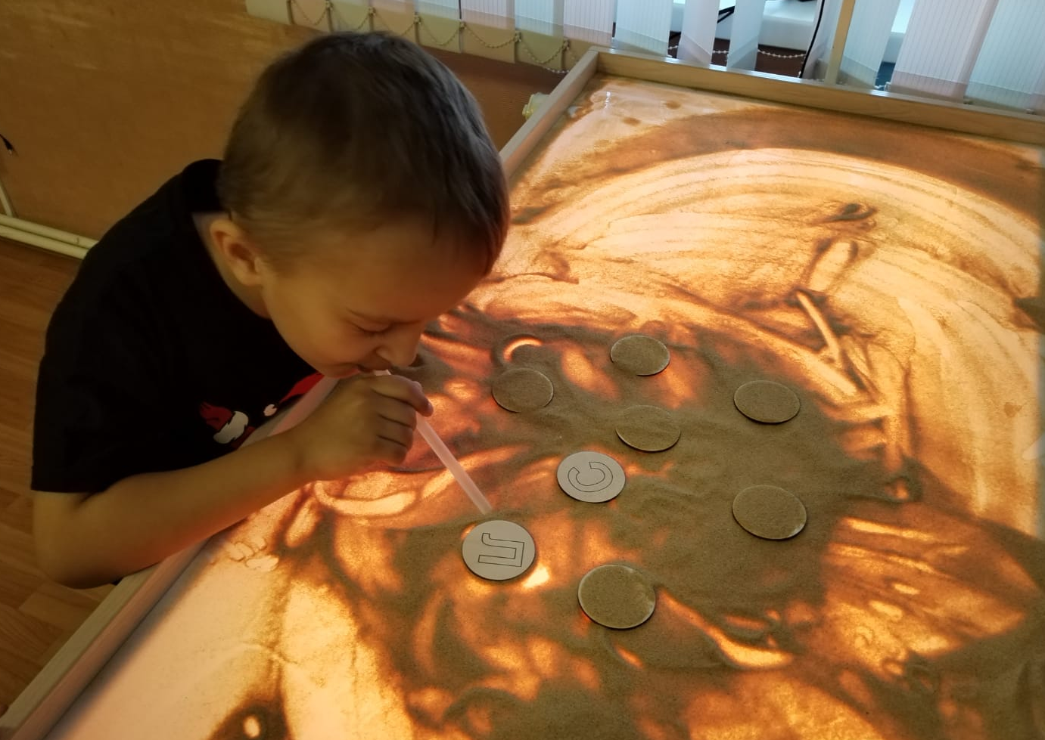
Развитие диафрагмального дыхания
Что под песком? Под тонким слоем песка картинка. Сдувая песок, ребёнок открывает изображение.

Slide 26
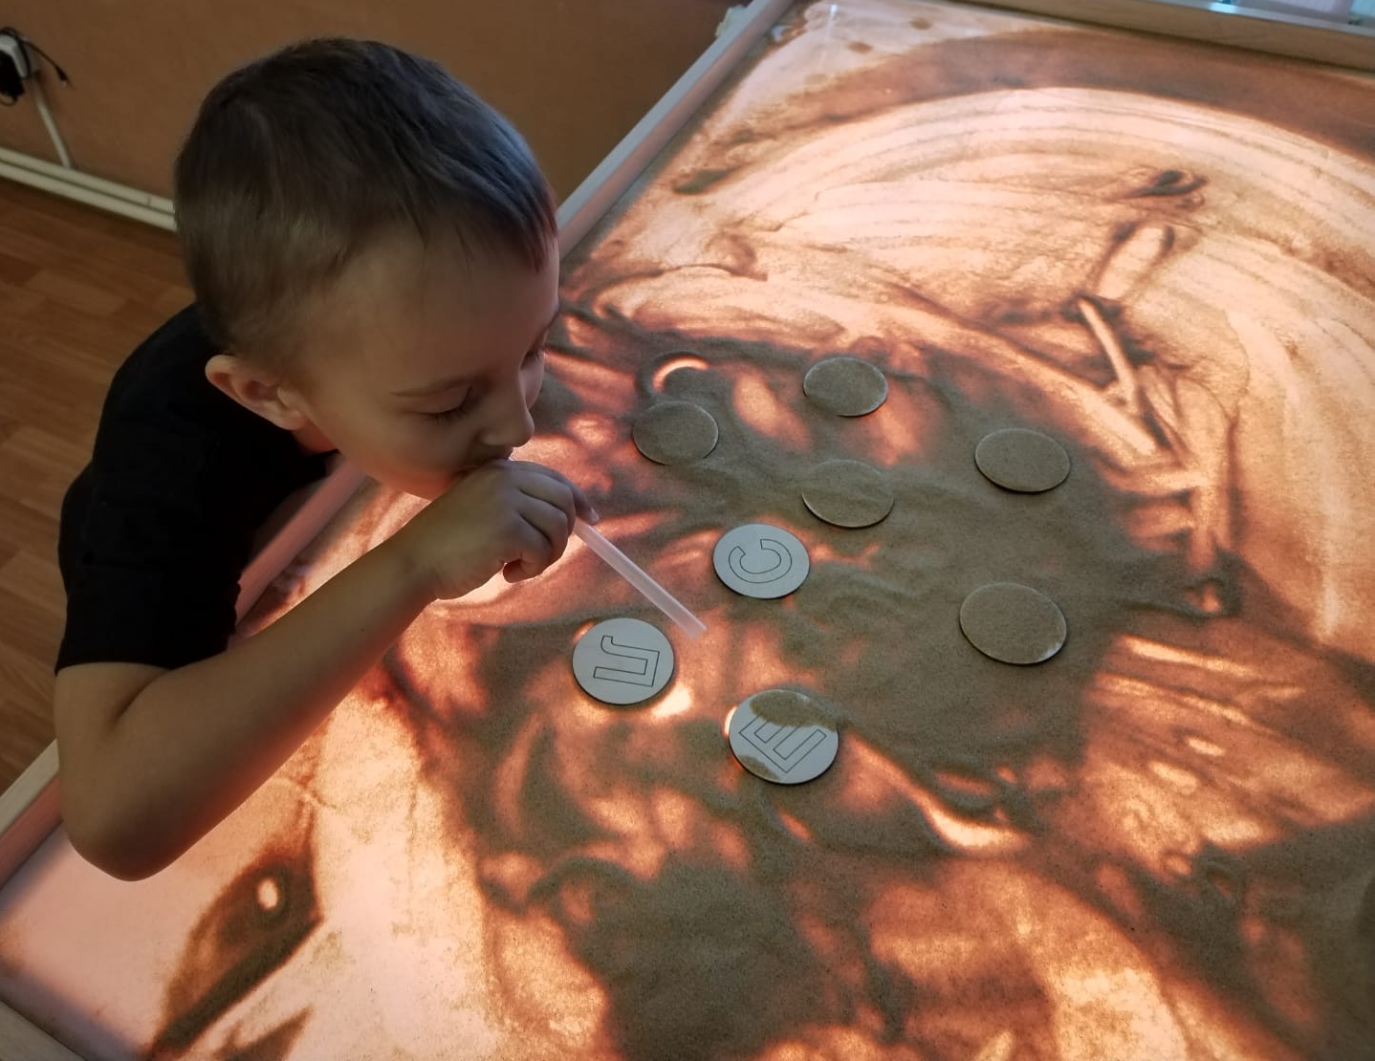

Slide 27
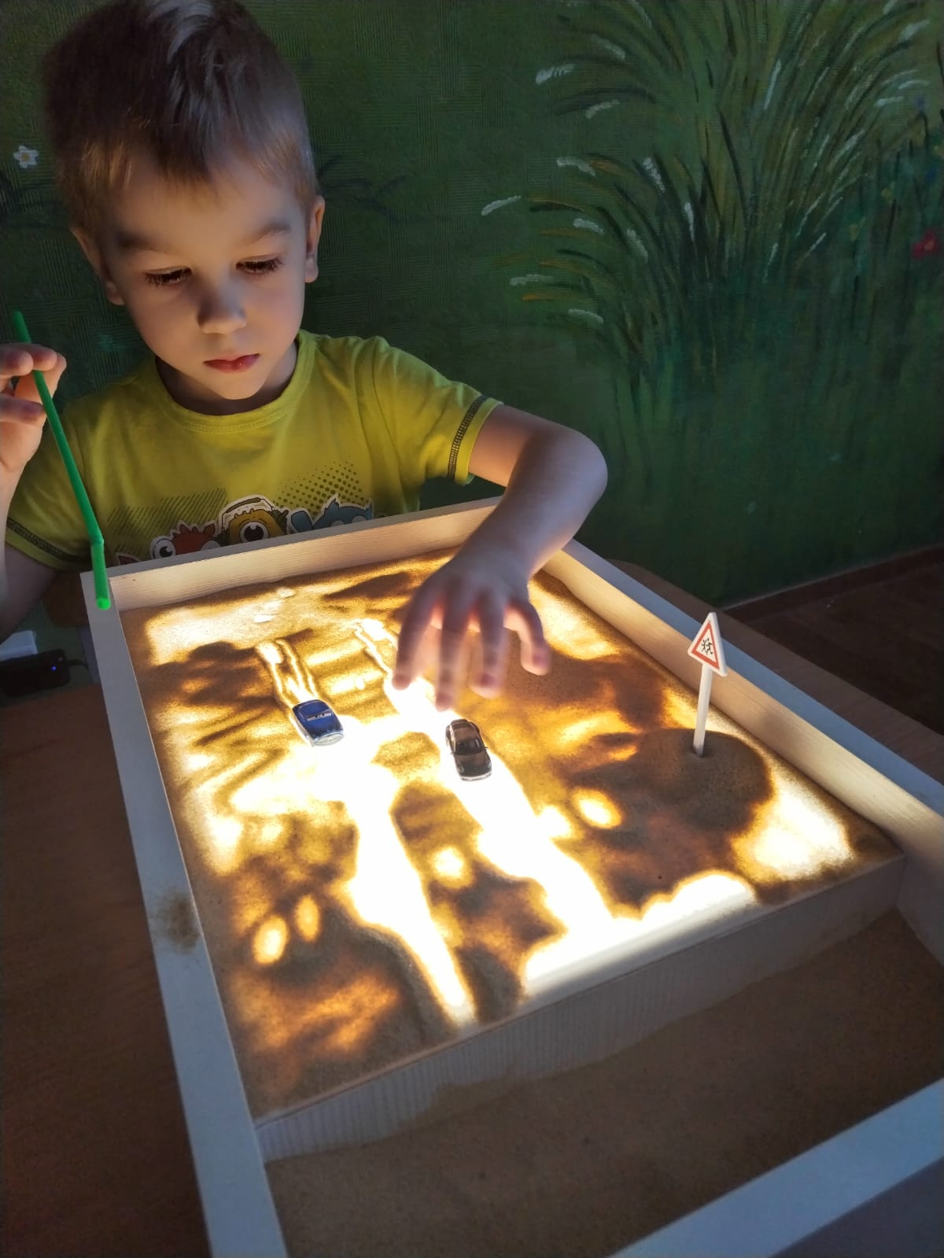
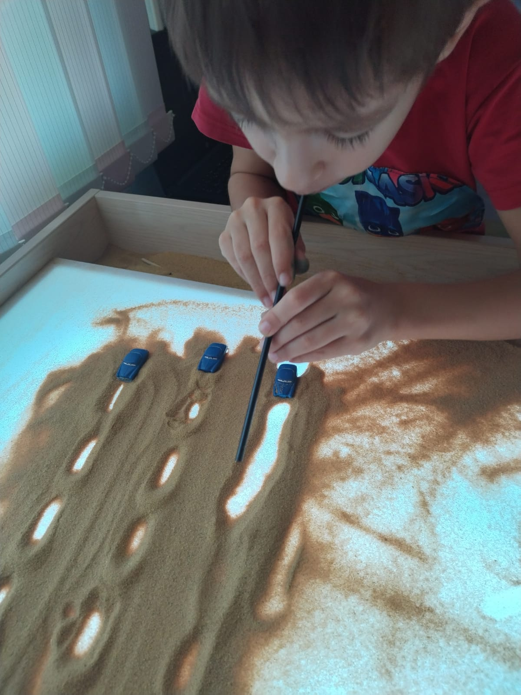
Выровняй дорогу. От детской машинки проведена канавка в песке. Ребёнок воздушной струёй выравнивает дорогу перед машинкой.

Slide 28
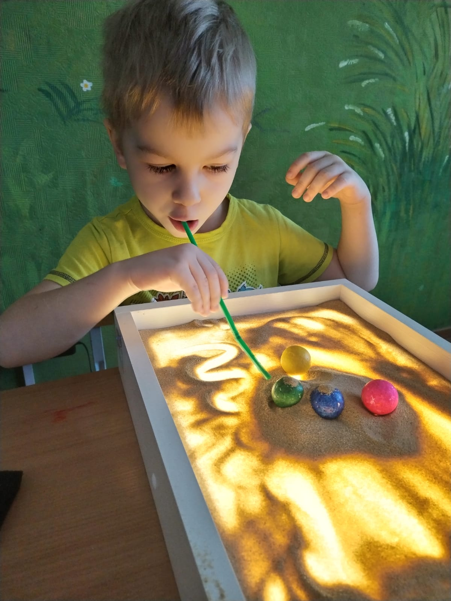
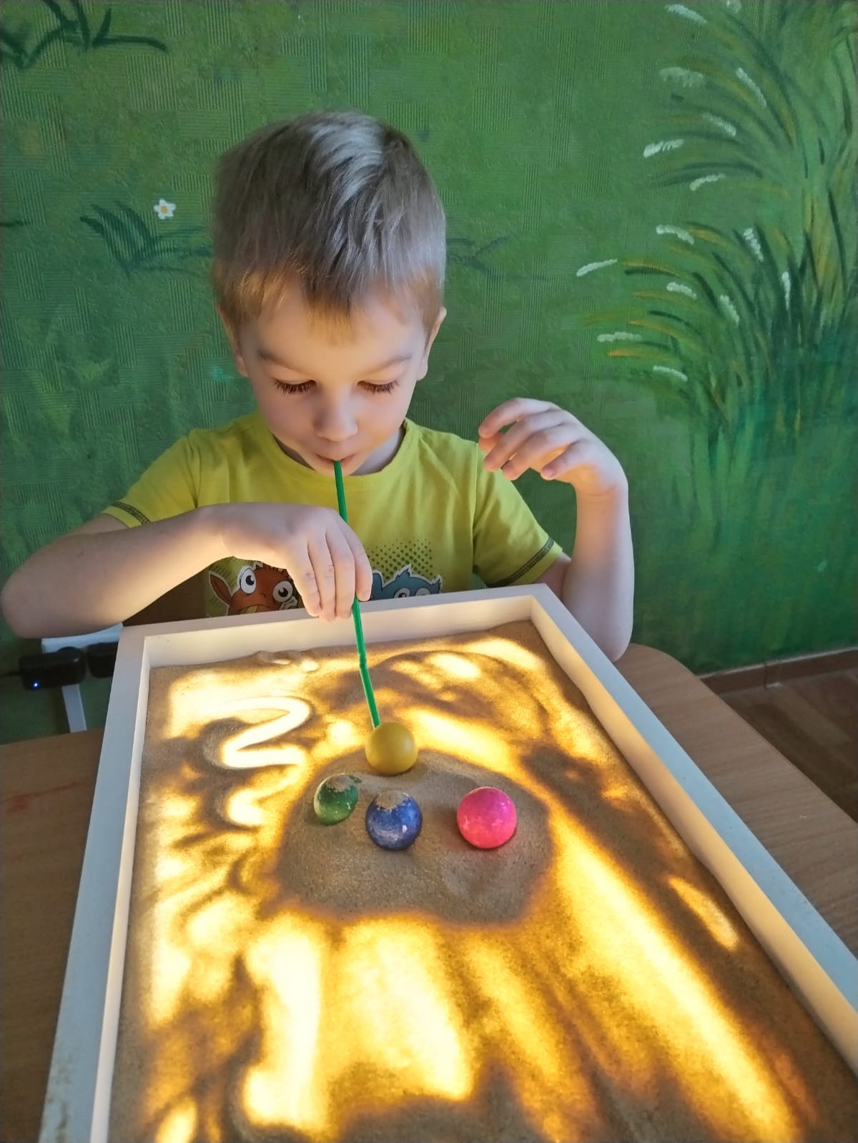
Горка. Шарики на невысокой горке. Воздушной струёй разрушить горку, чтобы шарики оказались на поверхности.

Slide 29
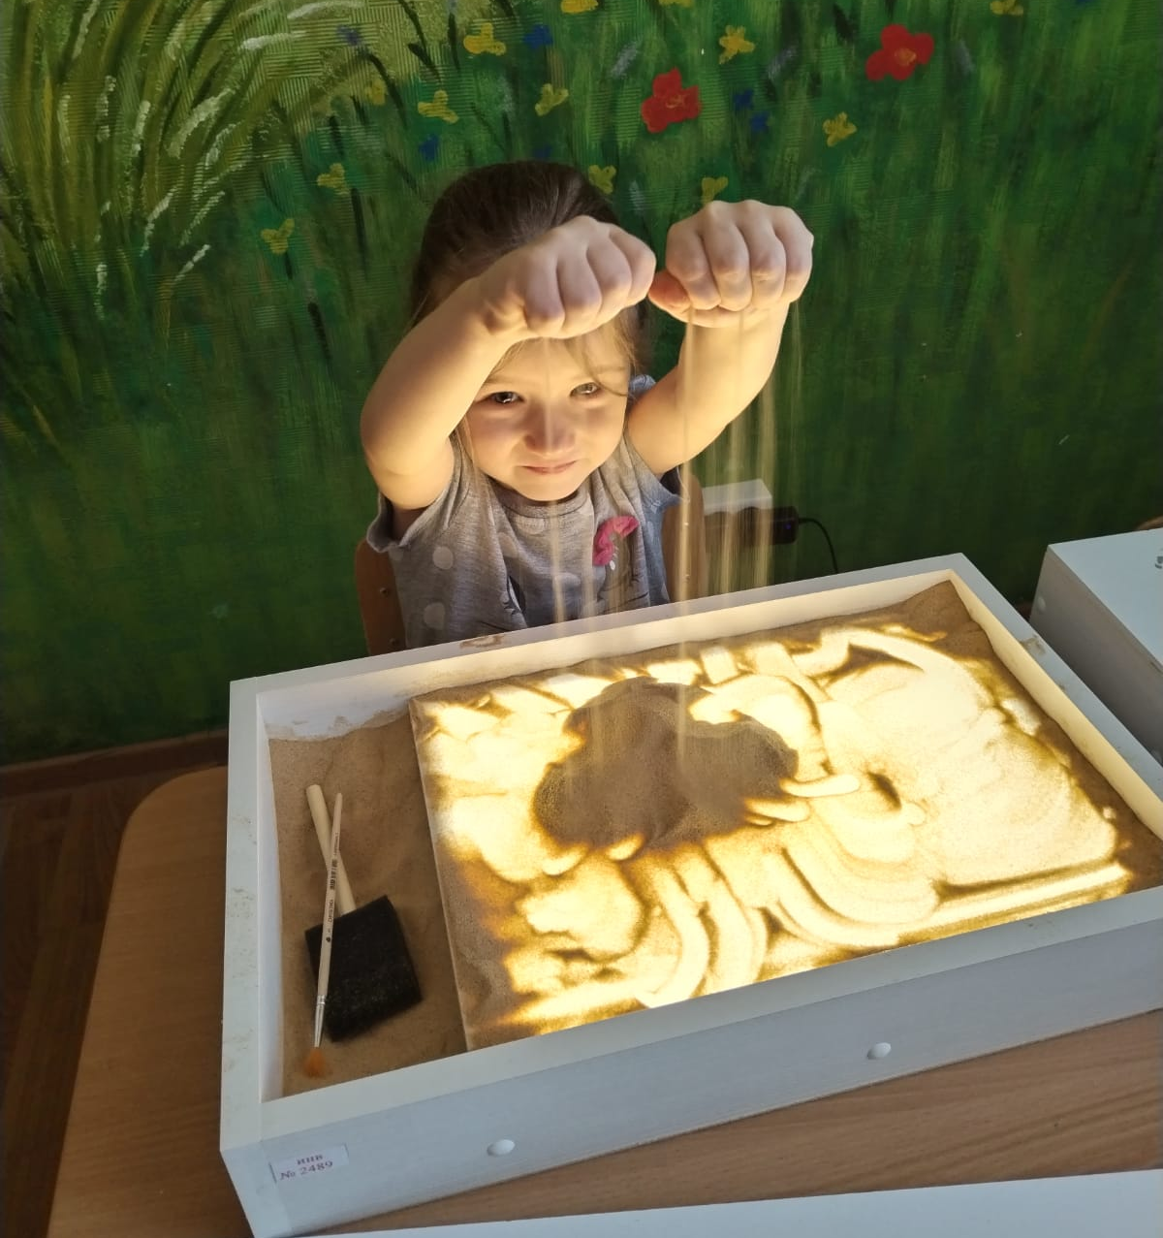
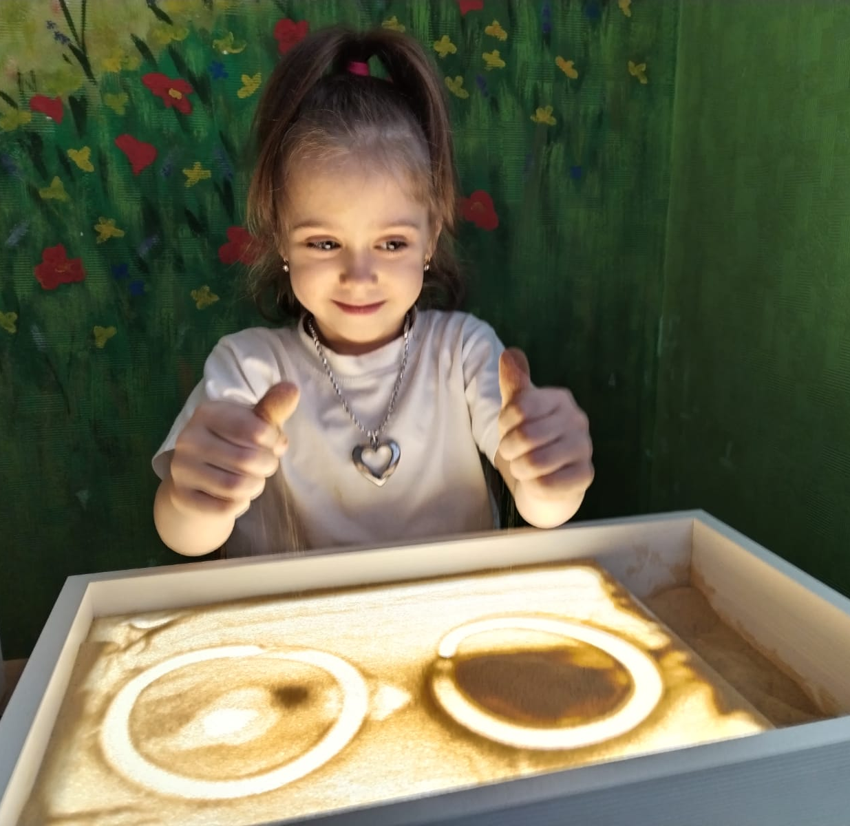
Автоматизация звуков
Горочка. Набрать песок в руку. Насыпать горку, произнося звук.

Slide 30
Спрячь игрушку. То же самое. Песок сыпать на игрушку.

Slide 31
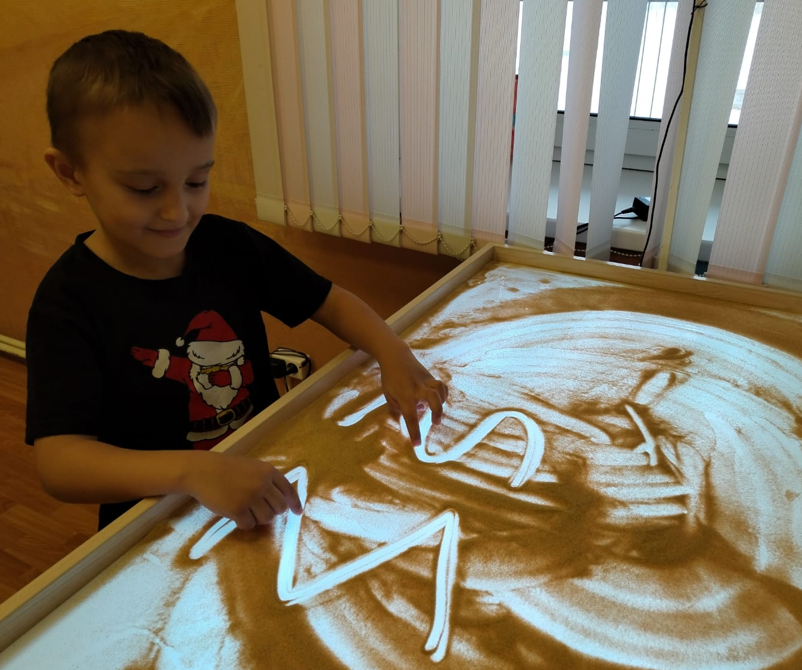
Дорожка. «Прошагать» или продвигать пальчиками по заданным дорожкам (зигзаг, волна, спираль, геометрические формы), произнося звук.

Slide 32
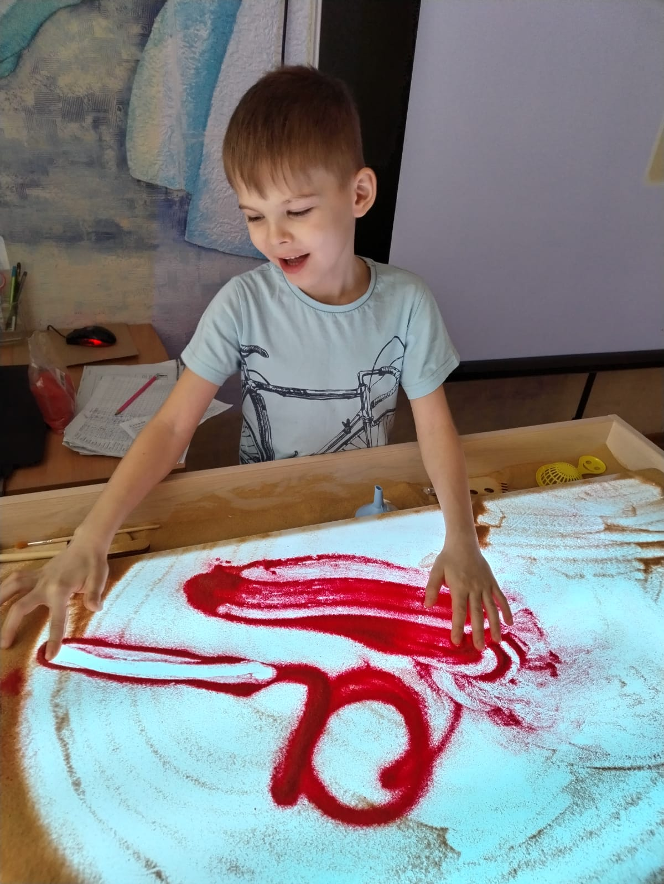

Slide 33
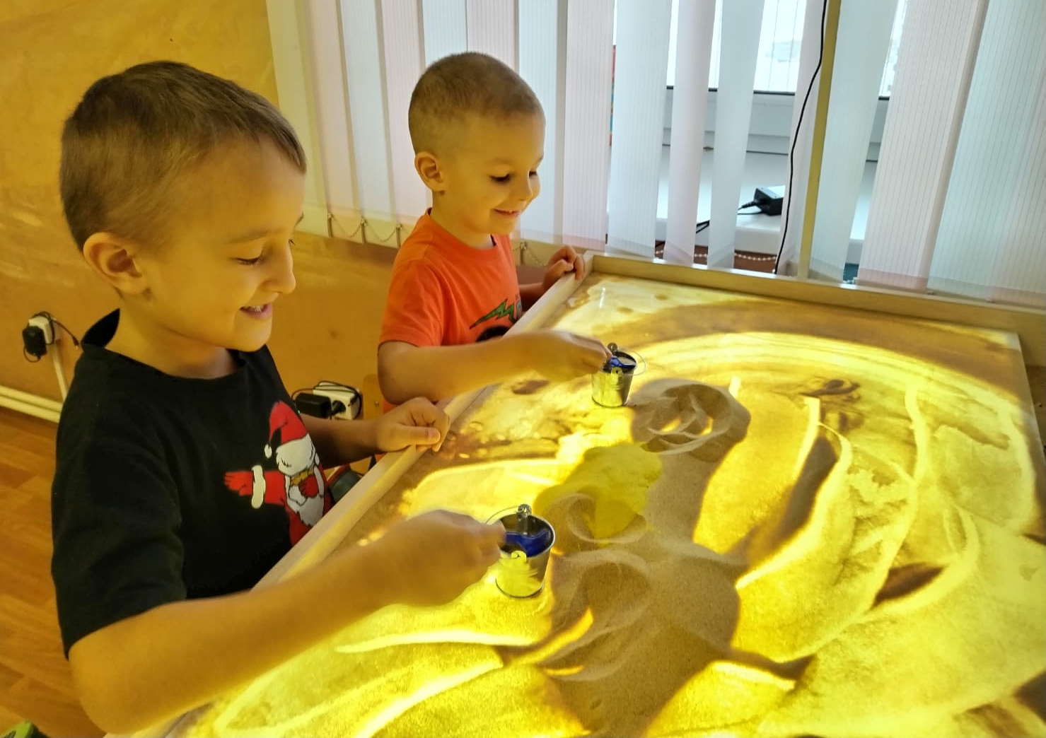
Развитие фонематического слуха
Наполни ведерко. Сыпать песок в ведерко, услышав заданный звук (сначала среди звуков, затем среди слогов, затем среди слов).

Slide 34
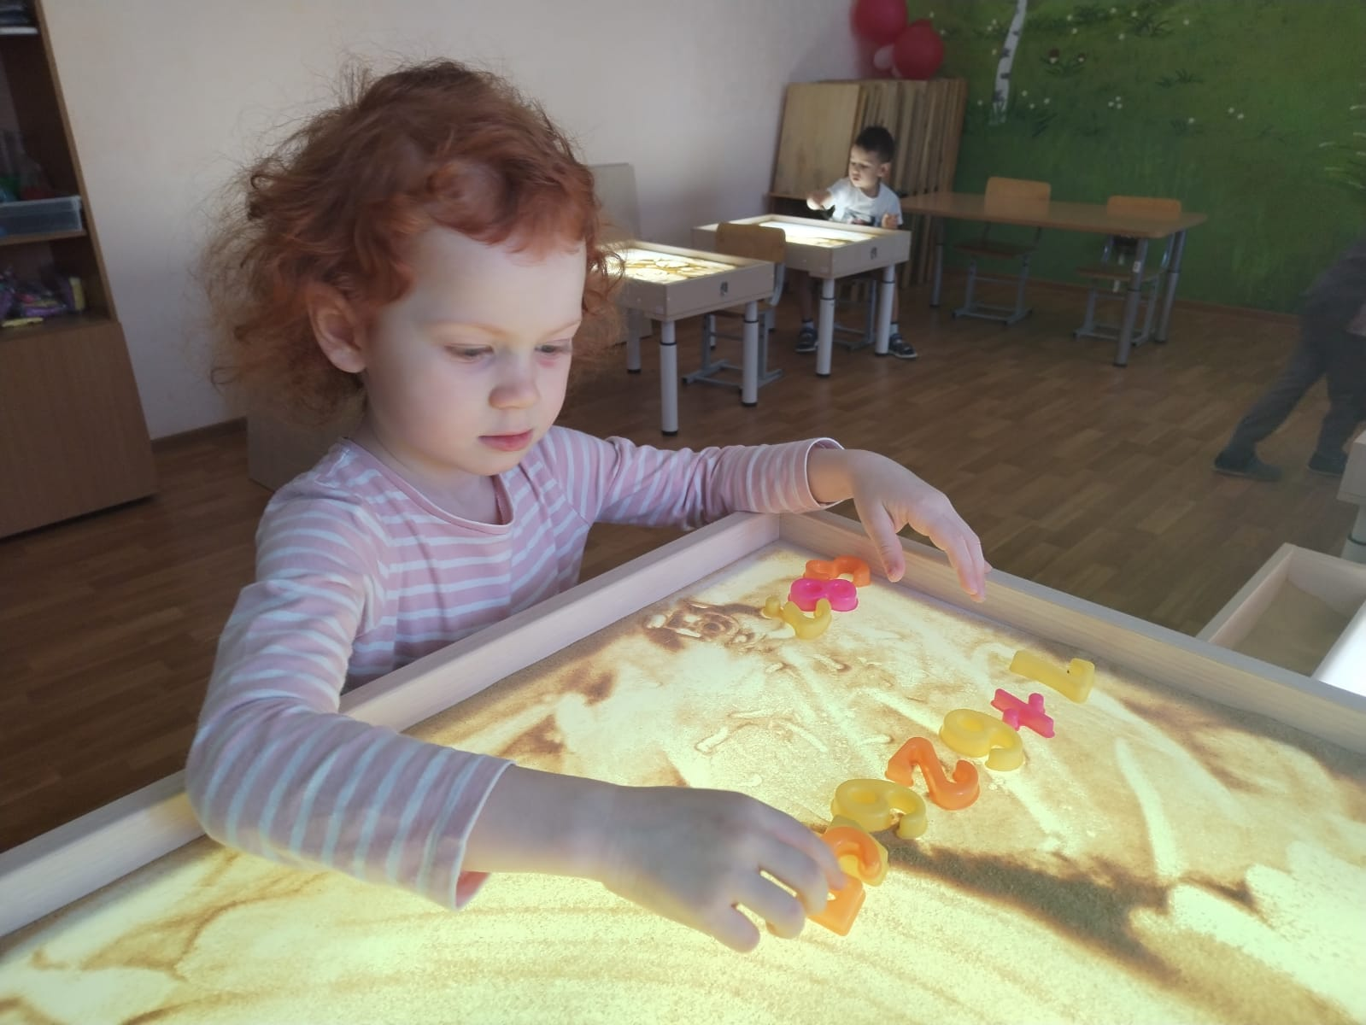
Развитие связной речи
Найди и скажи. Ребёнок рассказывает о найденной в песке игрушке (цифры, животные, предметы).

Slide 35
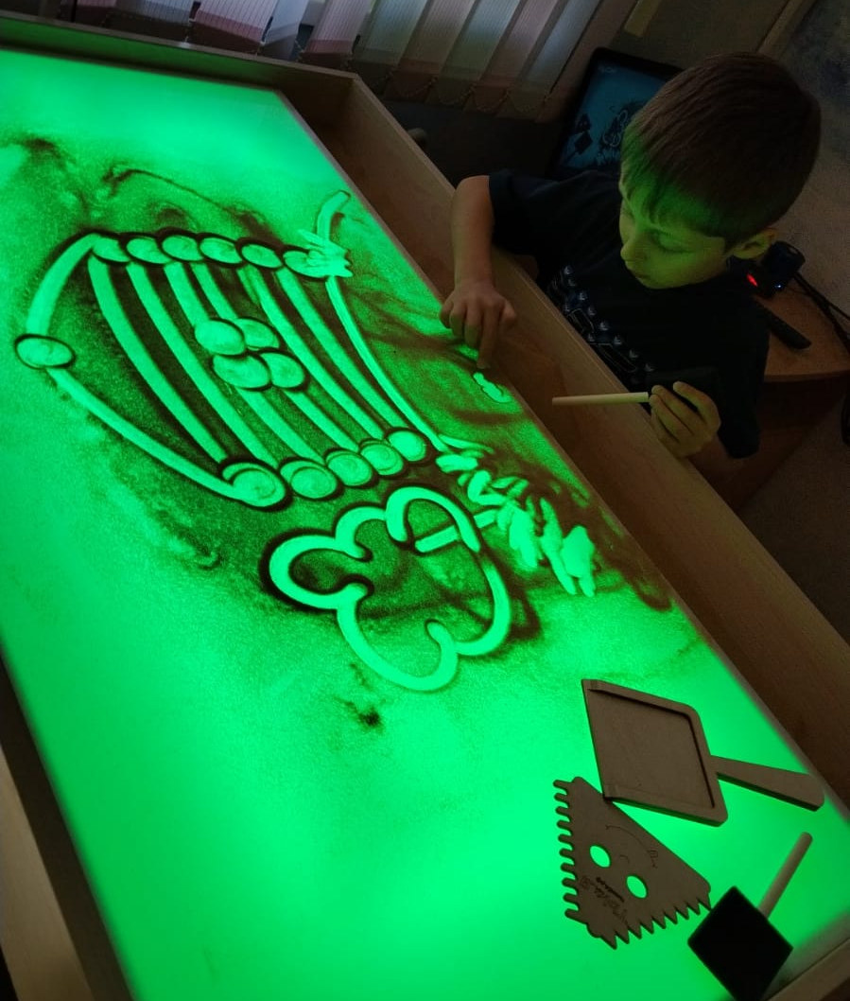
Нарисуй и расскажи. Ребёнок рисует на песке и составляет рассказ.

Slide 36
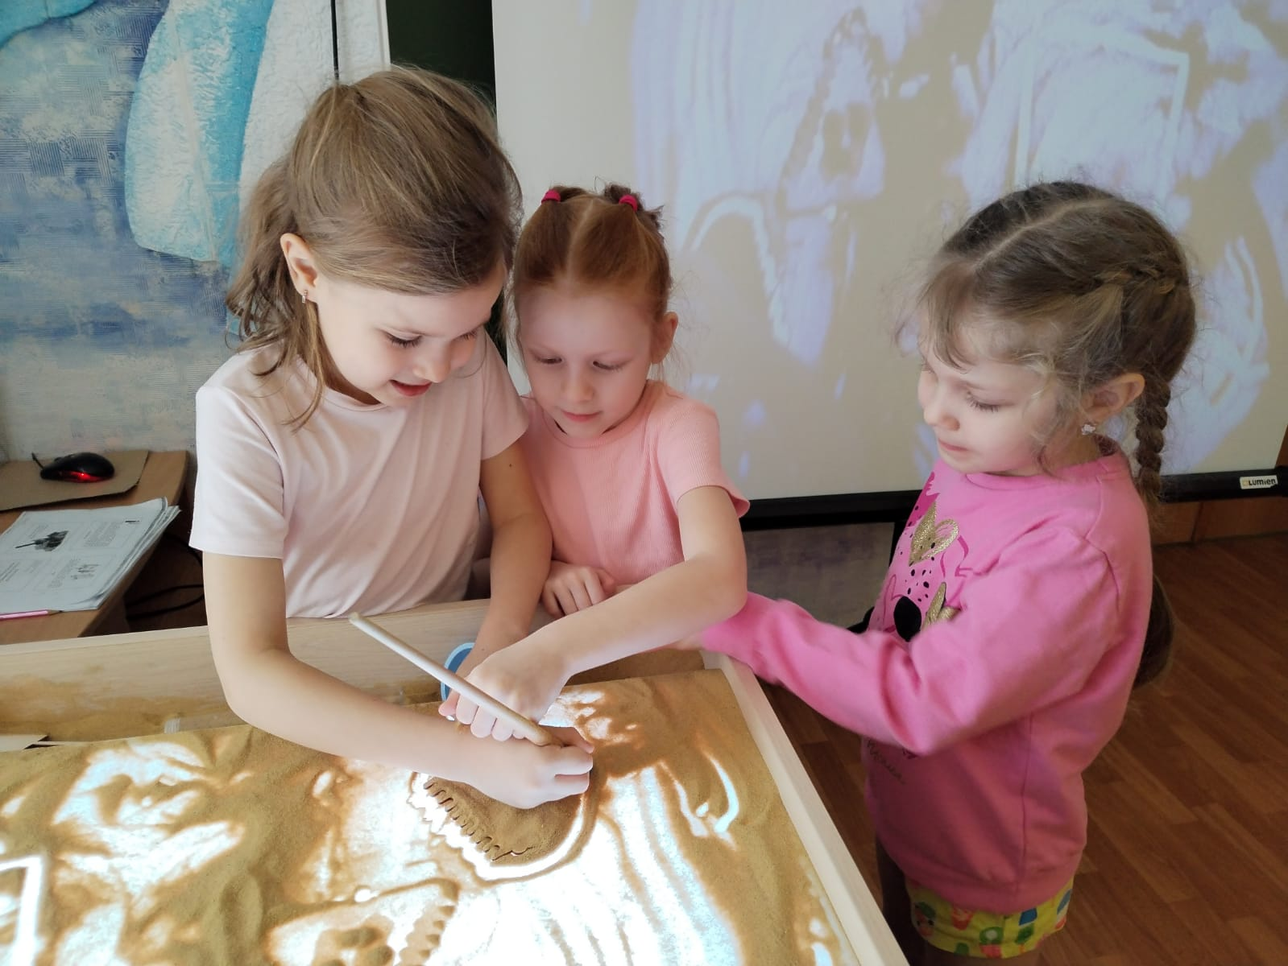

Slide 37
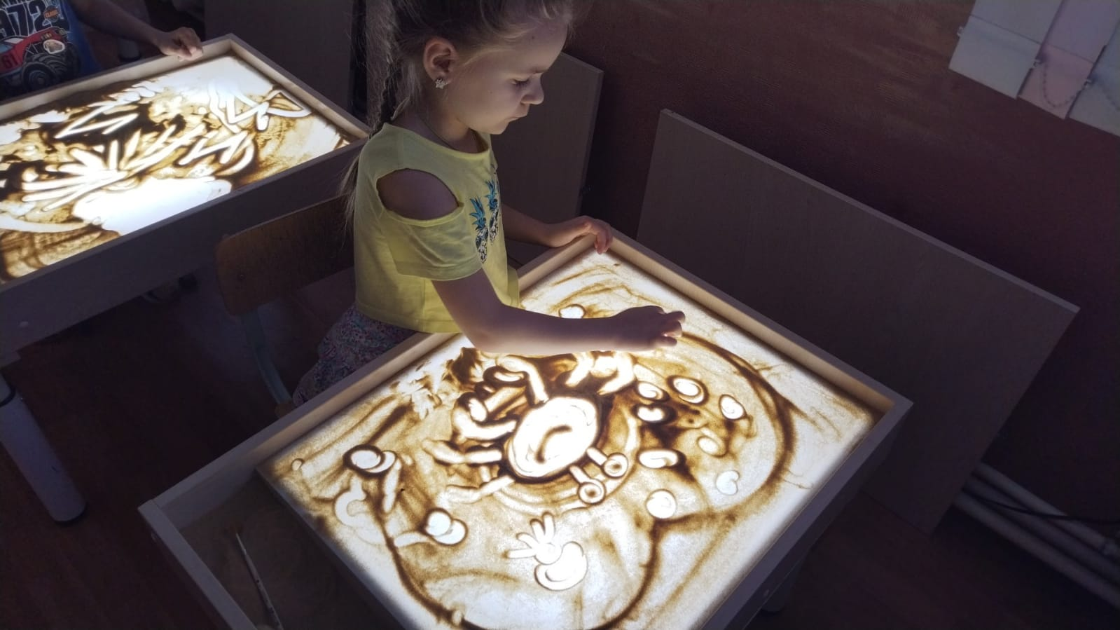

Slide 38
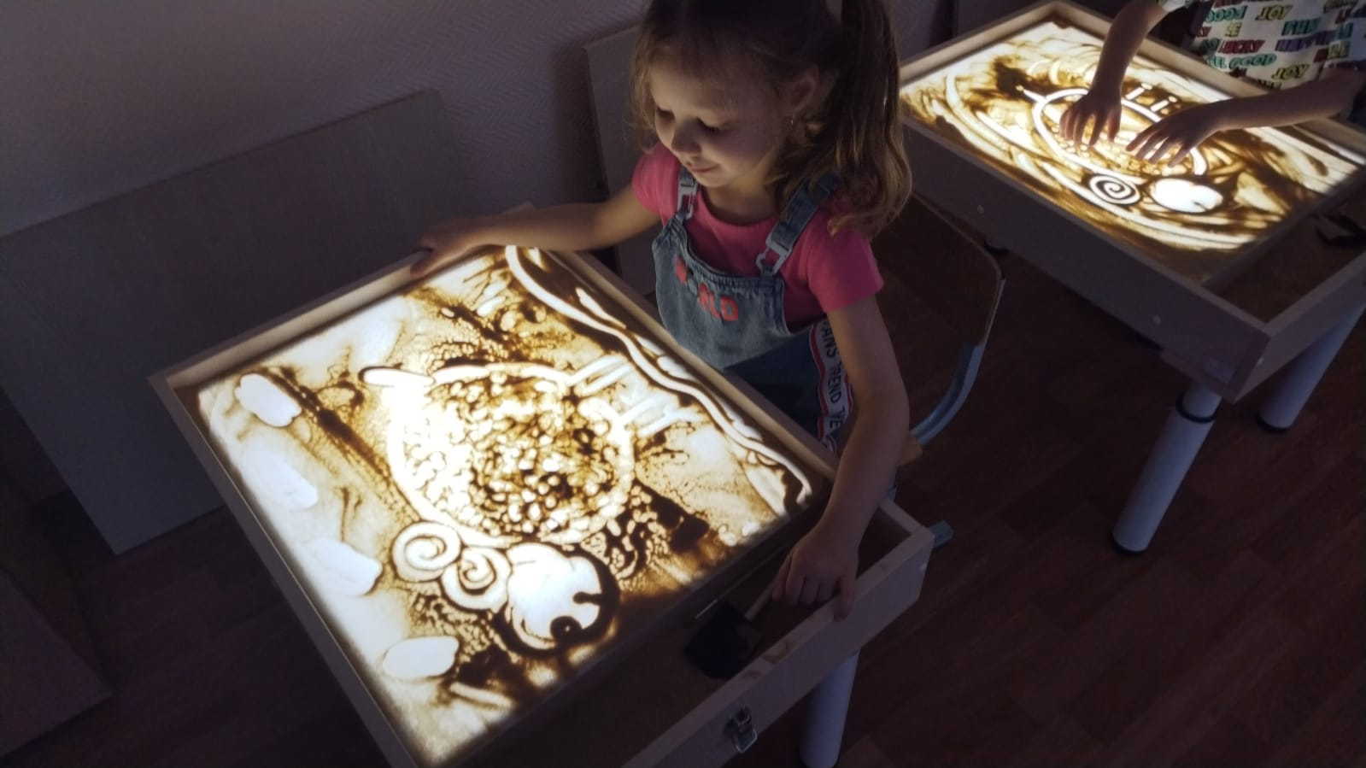

Slide 39
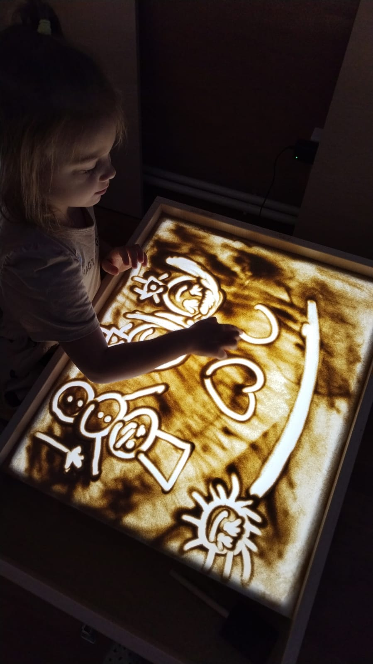
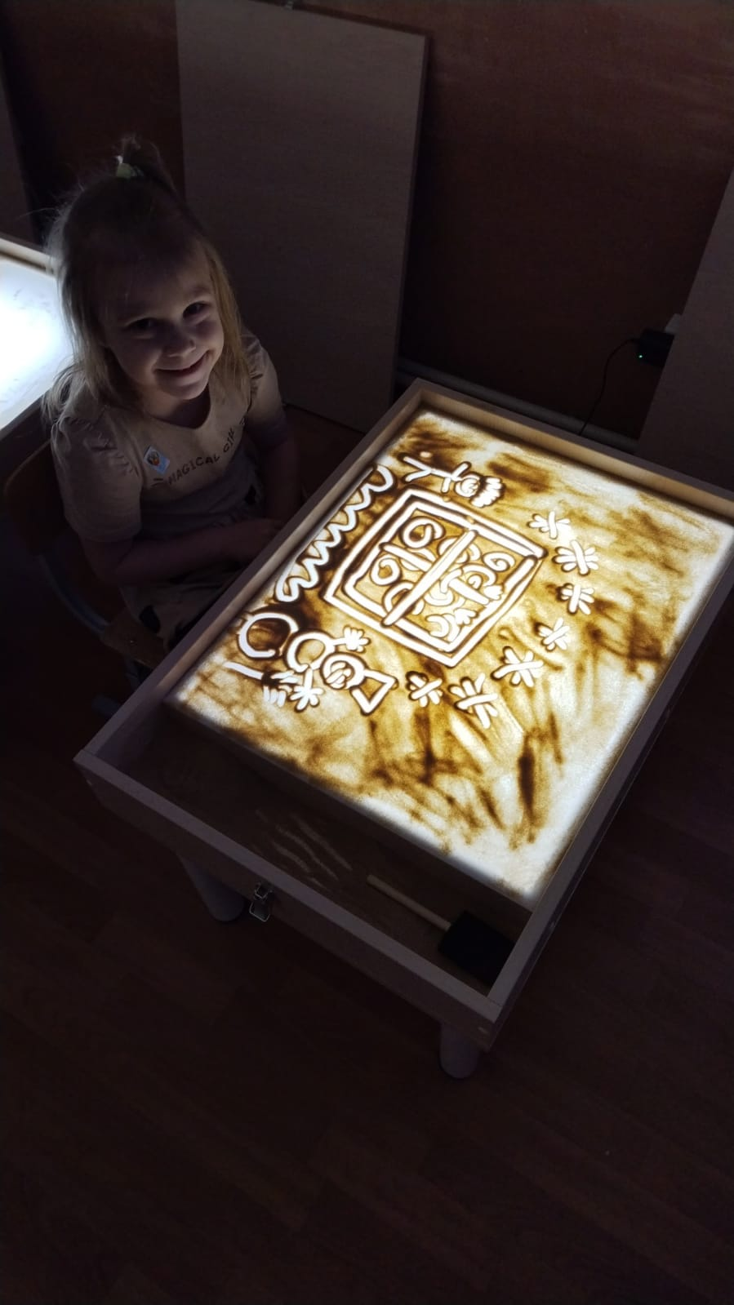

Slide 40
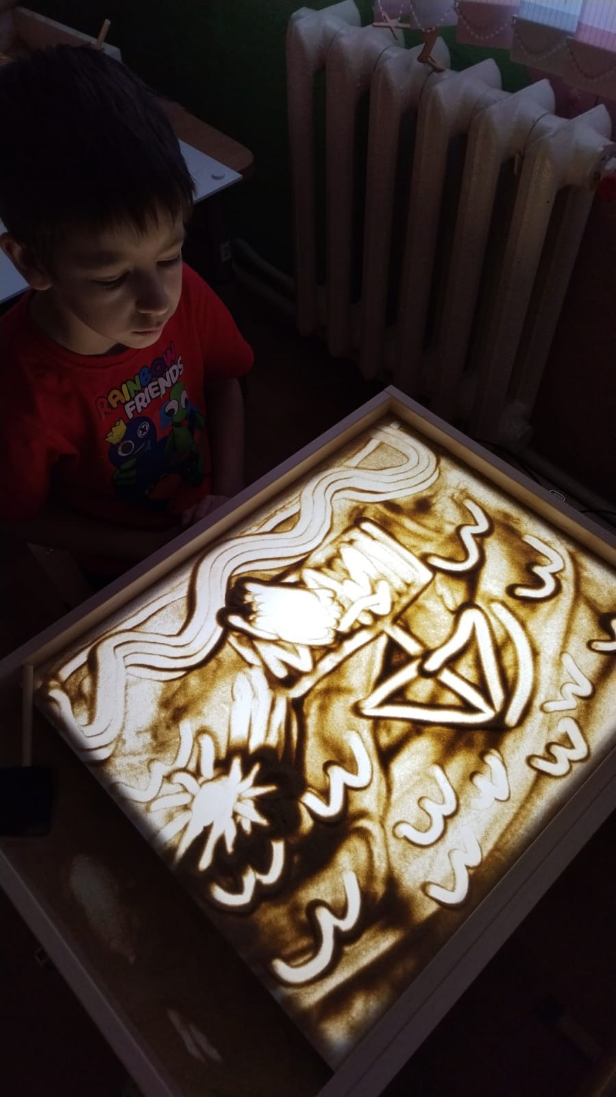

Slide 41
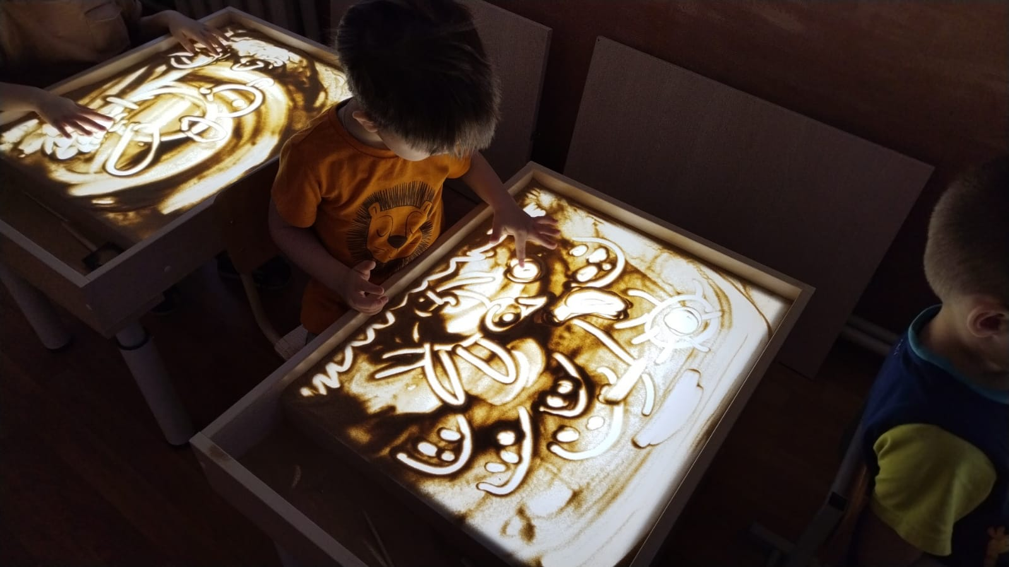

Slide 42
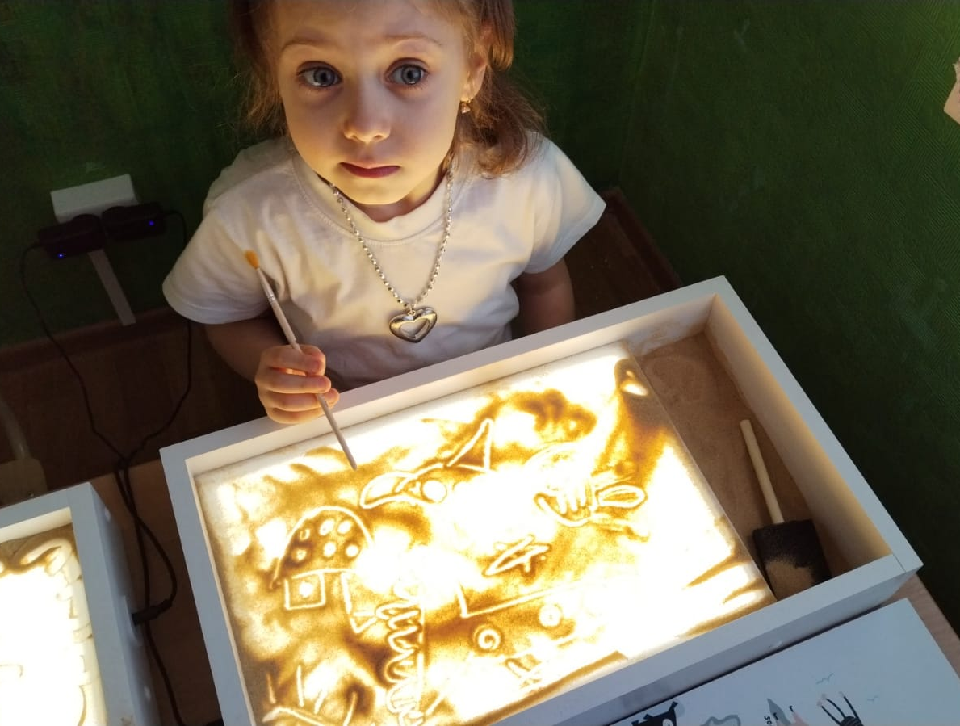

Slide 43
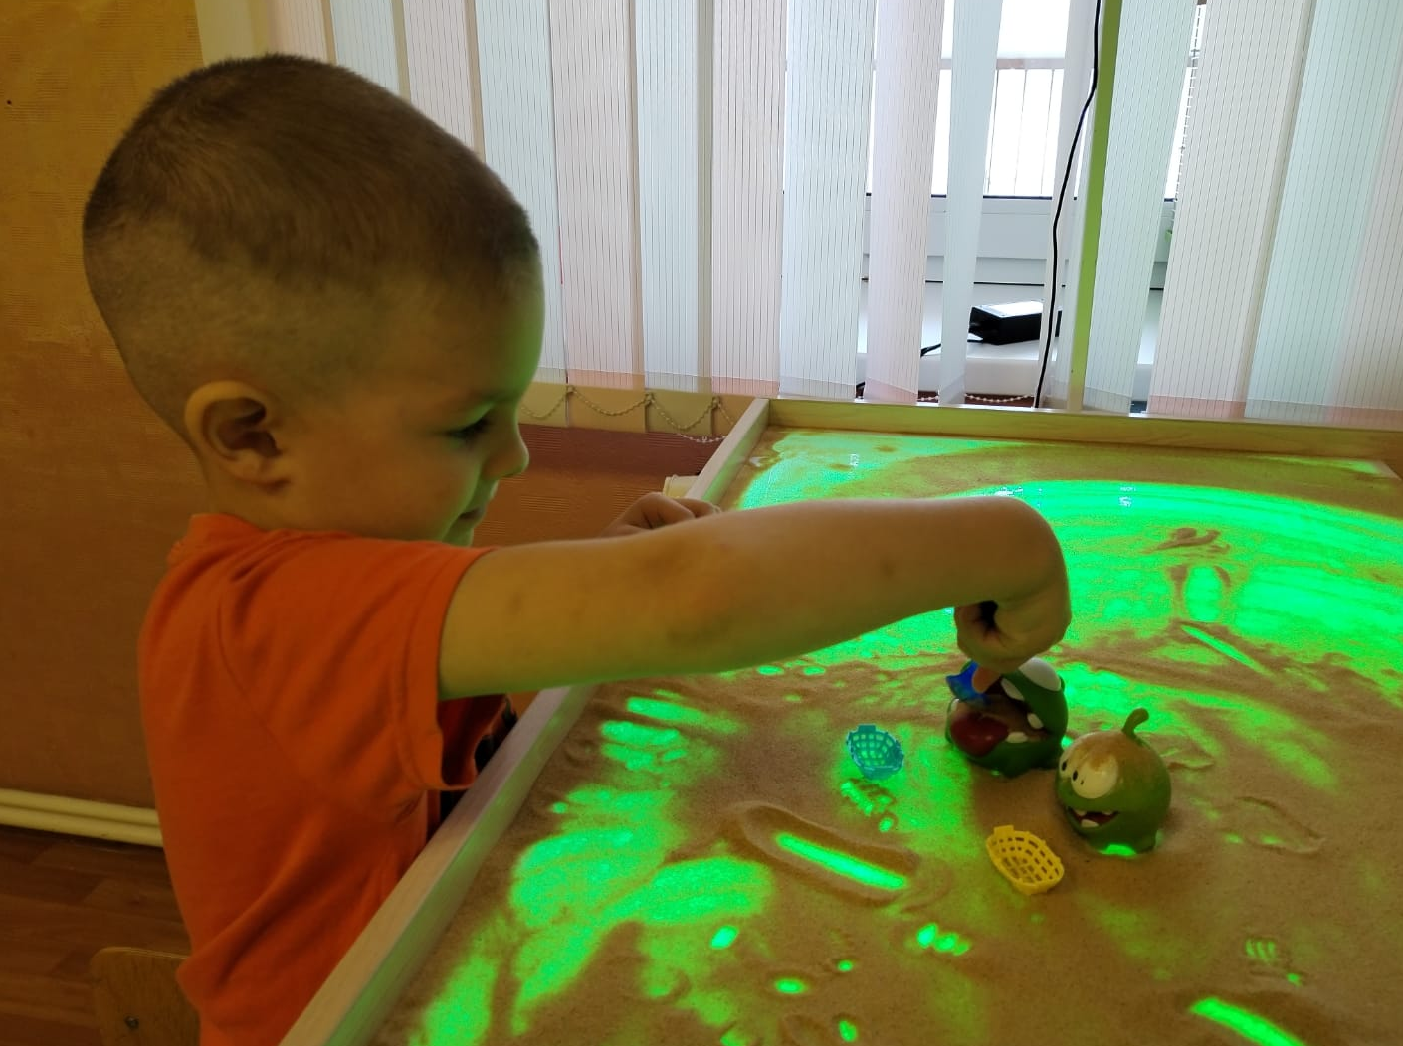
Покажи сказку. Ребёнок составляет рассказ по демонстрации своих действий, используя мелкие игрушки, предметы.

Slide 44
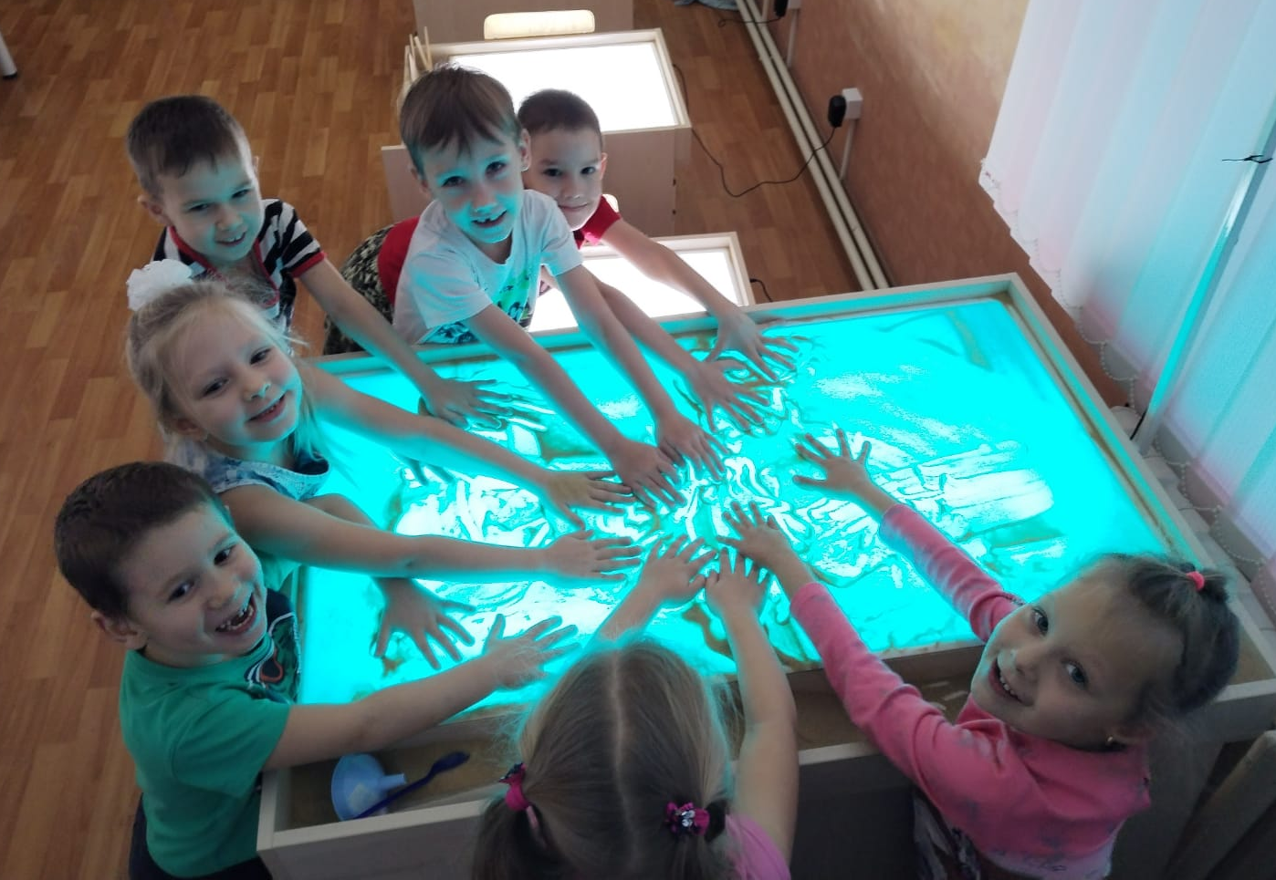
Опыт работы показывает, что использование песка дает положительные результаты
у детей значительно возрастает интерес к логопедическим занятиям, многие из них с восторгом и радостью воспринимают каждое занятие.
дети чувствуют себя более уверенными. Даже неудавшееся упражнение им хочется проигрывать по несколько раз, достигая необходимого результата.

Slide 45
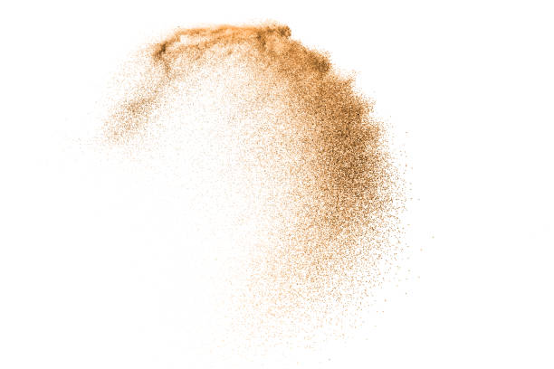
СПАСИБО ЗА ВНИМАНИЕ!

